Slide 1
Archeobotanická charakteristika rostlinných makrozbytků z uloženin doby bronzové a železné z jihočeských sídlištních a pohřebních kontextů
Tereza Šálková
Školitel: doc. PhDr. Jaromír Beneš, Ph.D.

Slide 2
Cíle práce:
Cílem výzkumu je zaznamenat a interpretovat složení a charakteristiky souborů rostlinných makrozbytků (zejména užitkových rostlin) v kontextu osídlení a pohřbívání. Kromě toho archeobotanický výzkum úzce souvisí s výsledky archeologických výzkumů doby bronzové a železné v jihočeském regionu. Zohledněny budou rozdíly a souvislosti s dalšími evropskými regiony.
Cílem je zkoumat, jaké jsou možnosti archeobotanické analýzy pro studium ekonomiky lidských skupin a jak může archeobotanický materiál pomoci při řešení konkrétních otázek, jako je funkce sídelních jednotek a hospodářské zázemí sídlišť.
Dalším cílem je určit tafonomické charakteristiky souborů rostlinných makrozbytků, které lze sledovat a zkoumat na archeobotanickém materiálu datovaném do doby bronzové a železné; a studovat, jak se formují archeobotanické soubory na sídlištích a pohřebištích

Slide 3
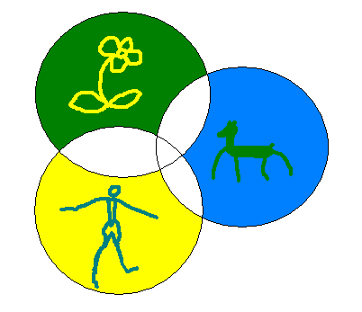
Materiál a metody
?
Sídliště
Pohřebiště
Depoty
„Archeologický“ problém řeší metody přírodních věd
Spolupráce přírodovědců s archeology – společná metoda výzkumu, cíle, otázky apod.
Archeologický objekt
Cíl: poznání lidské kultury

Slide 4
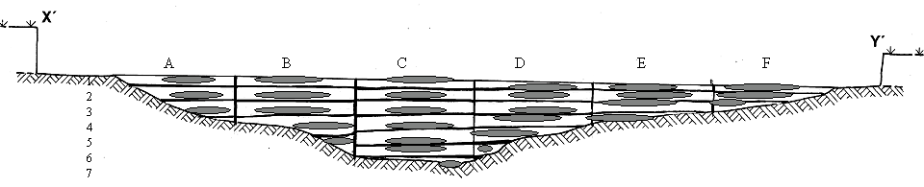
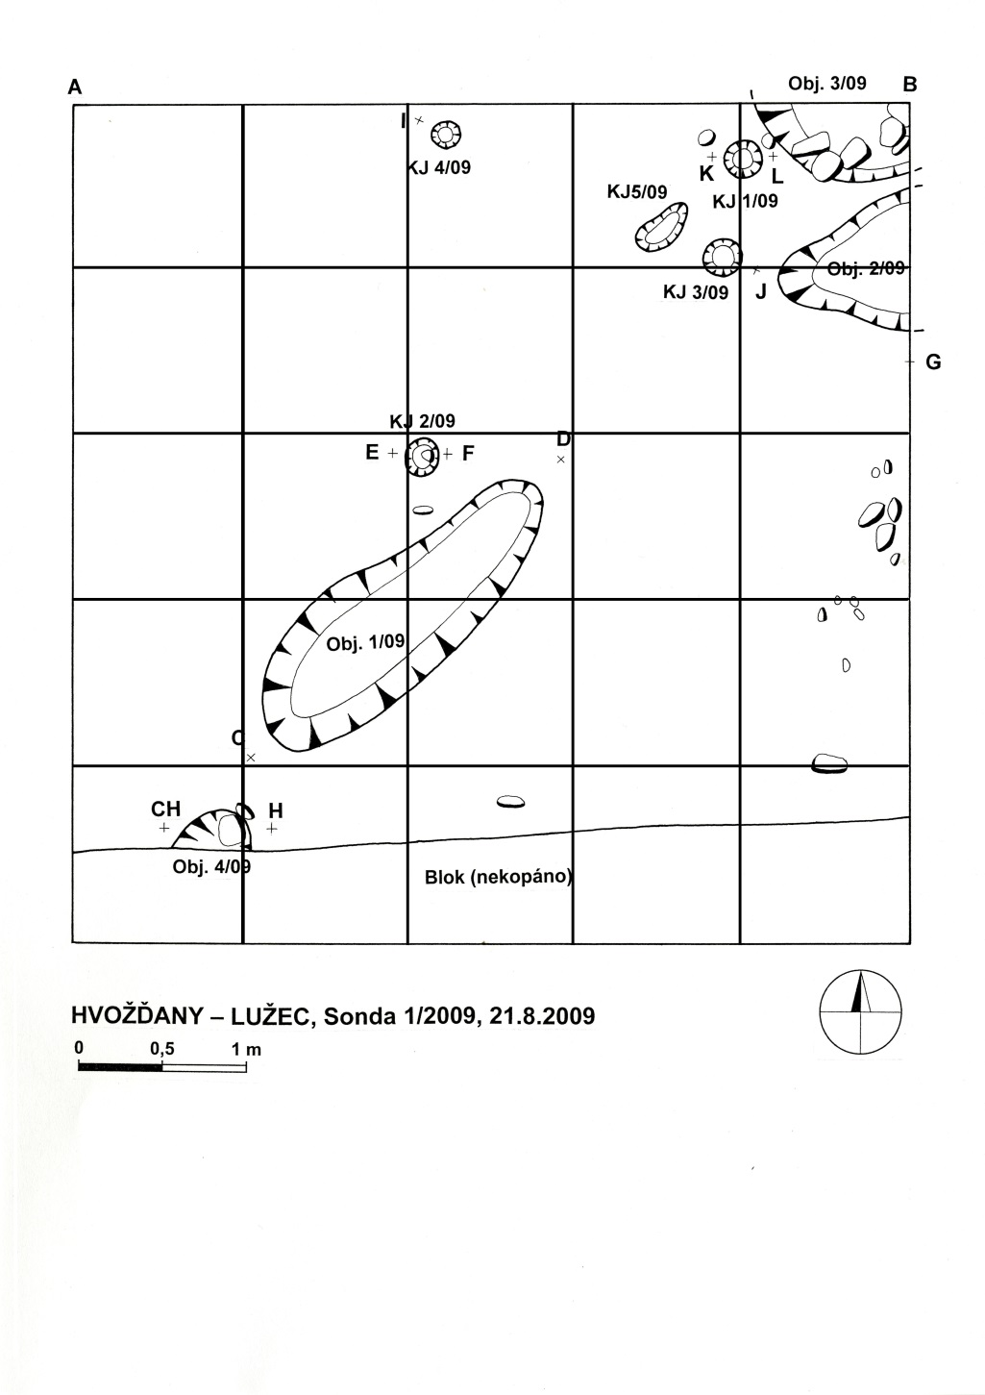
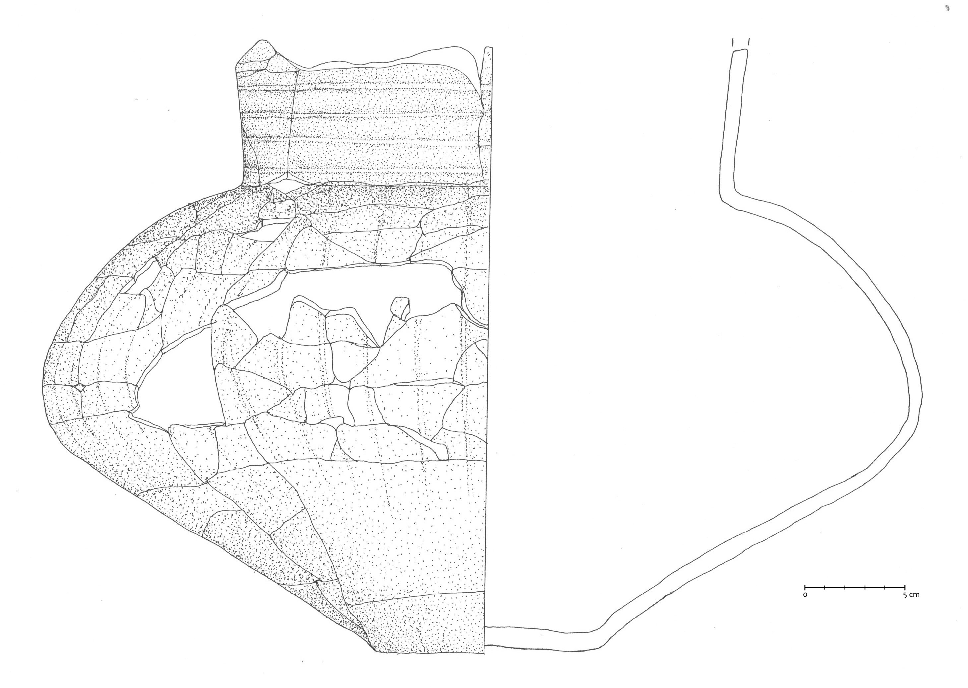
Strategie vzorkování
totální vzorkování
záměrné vzorkování
systematické vzorkování

Slide 5
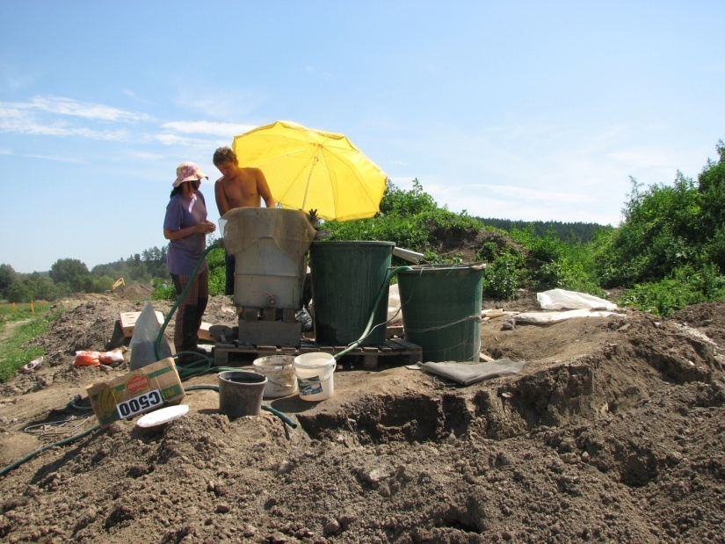
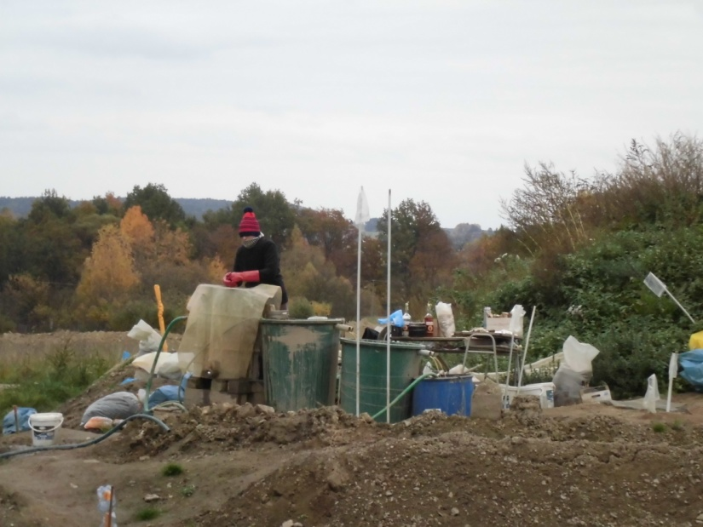
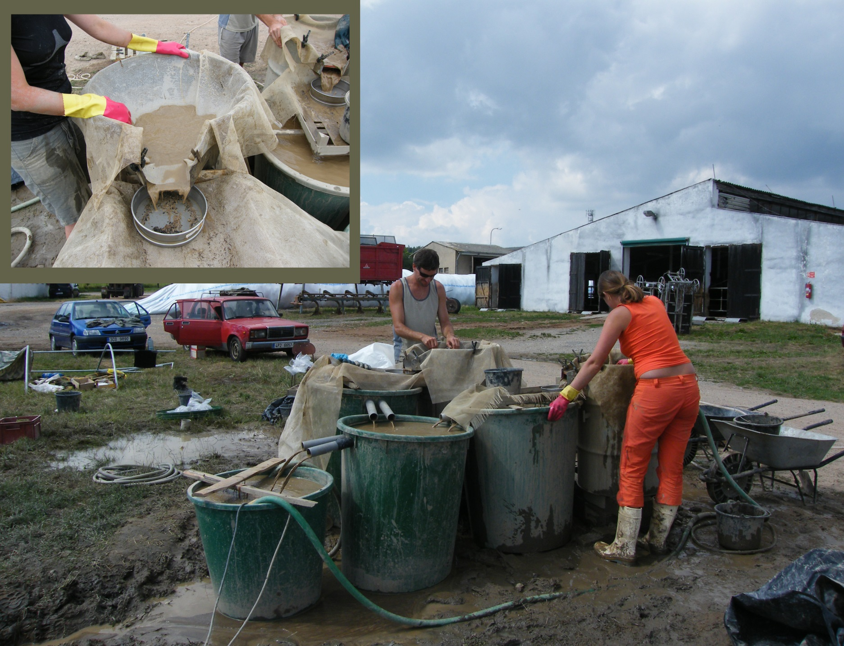
Constant volume of single samples (20 litre)
Minimum volume of all samples from single context (100 litre)
Separation by water flotation/ washing over
Mesh size 0.25 mm
Analyses of flotation residuum (artefacts, bones, amber beads etc.)

Slide 6
3.1 Druhová struktura pěstovaných rostlin v době bronzové a železné v jižních Čechách
Výsledky

Slide 7
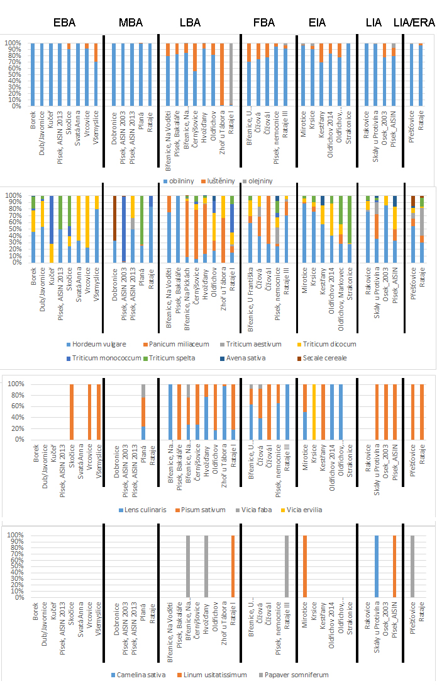
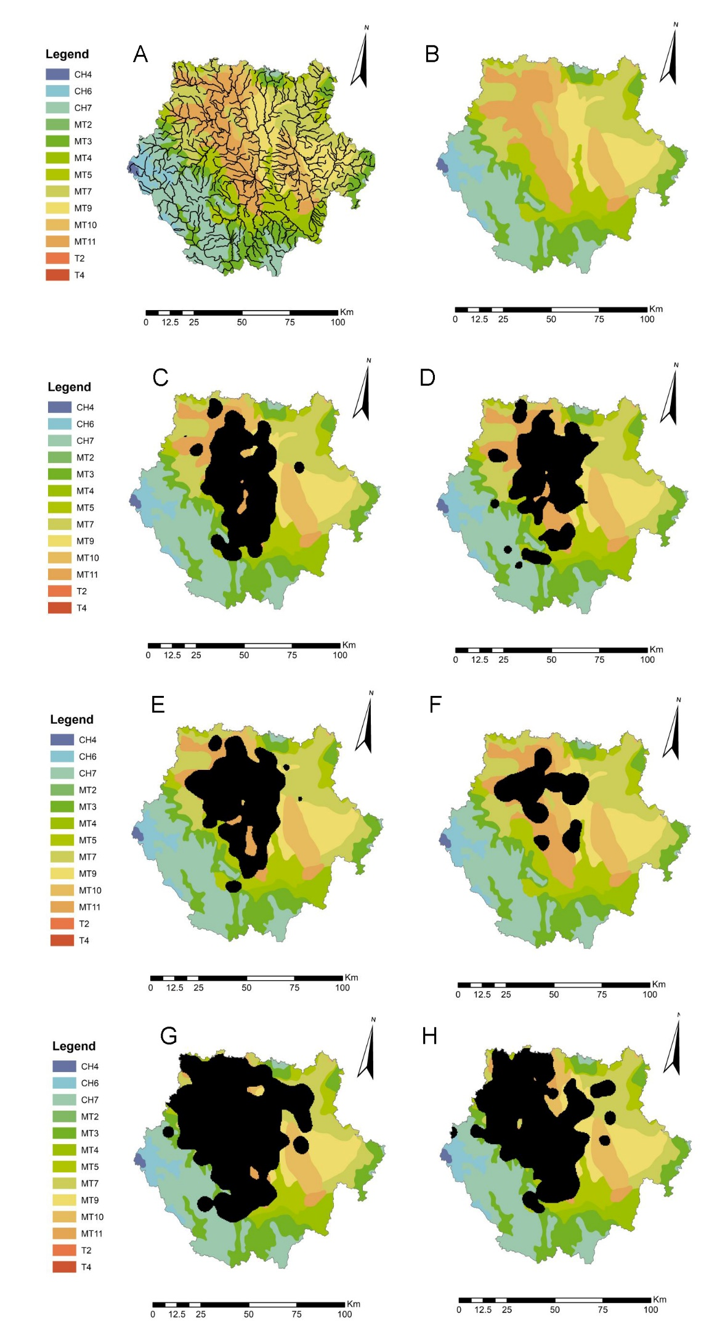
Obr. 1: A) Říční síť; B) klimatické oblasti podle Guitt (1971); C – H) rekonstrukce intenzivně využívaného území – sídelních areálů v jednotlivých etapách doby bronzové a železné C) starší doba bronzová; D) střední doba bronzová; E) mladší doba bronzová; F) pozdní doba bronzová; G) starší doba železná; H) mladší doba železná
Obr. 2: Struktura kulturních rostlin doby bronzové a železné v Jižních Čechách. Sloupce zobrazují jednotlivé soubory; EBA – starší doba bronzová, MBA – střední doba bronzová, LBA – mladší doba bronzová, FBA - pozdní doba bronzová, EIA – starší doba železná, LIA – mladší doba železná, LIA/ERA – plaňanský horizont

Slide 8
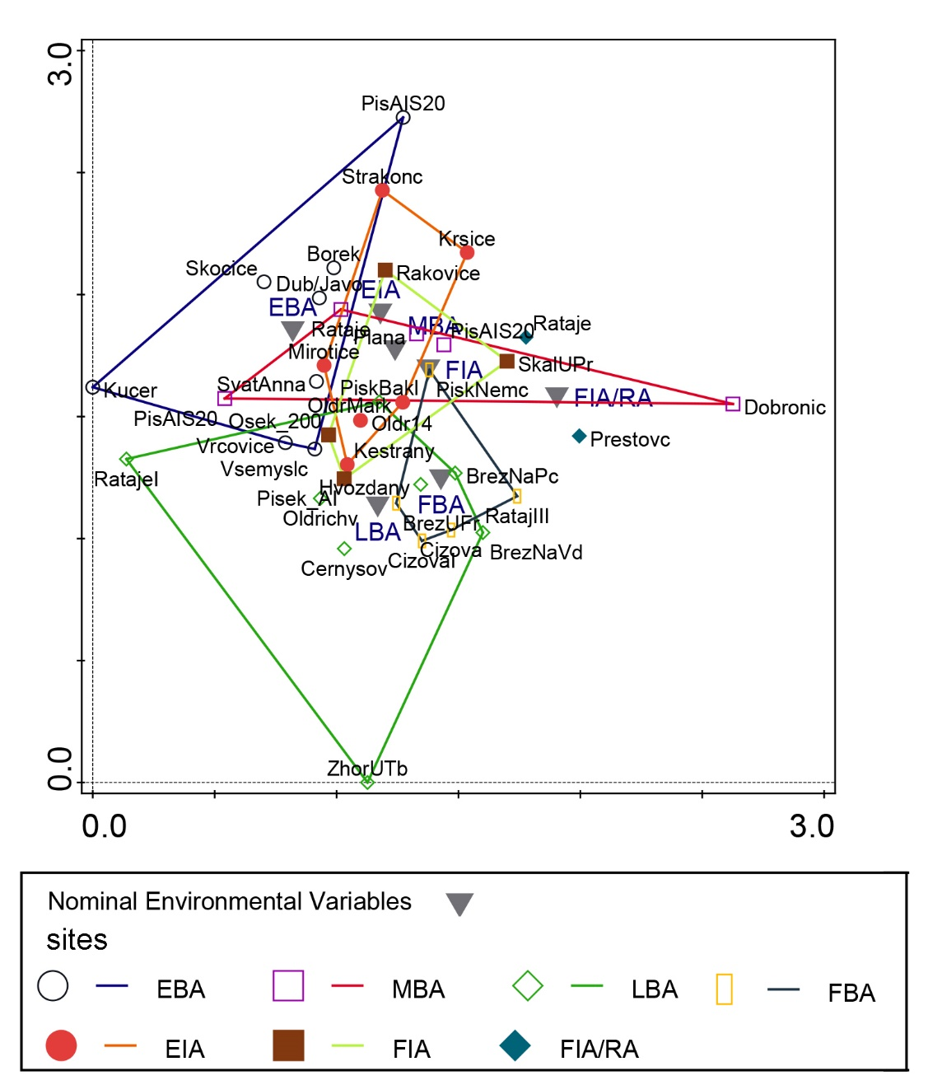
Obr. 3: Struktura kulturních rostlin doby bronzové a železné v Jižních Čechách; Detrendovaná korespondenční analýza (DCA, data byla logaritmována a jako environmentální proměnná byla využita datace souborů; první osa vysvětluje 58,90% variability, první a druhá osa společně 72,35% variability); EBA – starší doba bronzová, MBA – střední doba bronzová, LBA – mladší doba bronzová, FBA - pozdní doba bronzová, EIA – starší doba železná, LIA – mladší doba železná, LIA/ERA – plaňanský horizont. Stejně barevné linie označují množiny souborů datované do jednotlivých definovaných období. V průnicích množin jsou zobrazeny soubory, které mají charakter pěstovaných rostlin pozorovaný v obou obdobích.

Slide 9
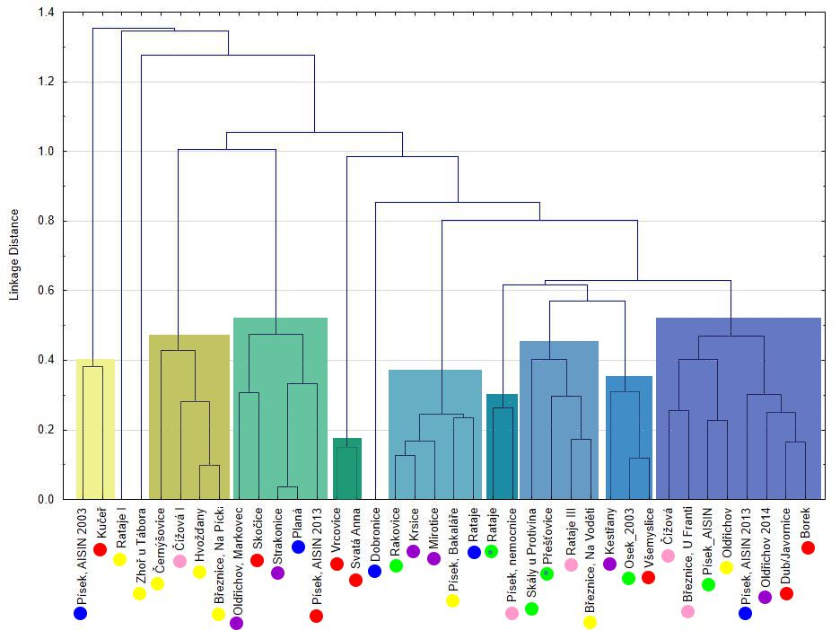
Obr. 4: Hierarchická shluková analýza souborů v doby bronzové a železné z jižních Čech. Euklidovská vzdálenost vazeb je osa y (0,5). Barevné klastry (obdélníky) v diagramu vyznačují soubory, které mají podobnou druhovou charakteristiku pěstovaných rostlin. Barevné tečky v popisce na ose x označují jednotlivé chronologické etapy. Červená – starší doba bronzová, modrá – střední doba bronzová, žlutá – mladší doba bronzová, růžová – pozdní doba bronzová, fialová - starší doba železná, zelená – mladší doba železná (zelená s tečkou – plaňanský horizont); Defays (1977)

Slide 10
3.2 Hroby a pohřbívání jihočeské doby bronzové a železné v kontextu archeobotaniky
Střední doba bronzová
Z pěstovaných ječmen obecný a mák setý; téměř žádné zbytky rostlin, které se typicky vyskytují jako plevel pěstovaných kultur.
potenciálně sbírané ovoce patřil bez černý, jahodník obecný a maliník obecný; + vlhkomilné druhy jako bika, ptačinec mokřadní, ptačinec prostřední, kopřiva dvoudomá a hluchavka bílá, které umožnují rekonstruovat v zázemí pohřebišť nejrůznější mokřiny, vlhké a humózní půdy, stanoviště nitrofilní i stanoviště s půdami chudými, křoviny.
Za indikátory pastvy a sešlapu mohou být považované jitrocel kopinatý a rdesno ptačí. Často se vyskytují neurčitelné drobné obilky trav a bobovitých rostlin/jetele, vikve; Téměř všechny doložené rostliny mohly být používány jako léčivky nebo jsou jejich jednotlivé části často jedlé.
Mladší doba bronzová
Četné zbytky kulturních rostlin, převážně velké obilky (často degradované a neurčitelné), ječmen včetně odpadních částí rostliny. Doloženo bylo rovněž proso, čočka, hrách/vikev.
Z potenciálně sbíraných plodů byl nalezen zlomek jablka/hrušky, zbytky maliníku obecného a rulíku zlomocného (na pasekách a okrajích lesů; prudce jedovatá, vysoký obsah tropanových alkaloidů - narkotické stavy a halucinace.)
Rdesno ptačí indikuje sešlap, růst mohlo na rumištích, stejně jako ptačinec prostřední a merlík bílý. Psárka luční se vyskytuje na vlhkých až mokrých úživných loukách či pastvinách, rdesno blešník na březích, v bažinách a na obnažených dnech vodních toků. Některé druhy kakostu mají nápadné květy, což může být zajímavé v kontextu pohřbů.
Starší doba železná; dodatečné pohřby mladší doby železné:
v hrobech bývá široké spektrum potenciálně sbíraných planě rostoucích plodin (ovoce a ořechů), které pochází z prosvětlených lesů, lesních lemů a křovin; často se vyskytují i zlomky jehlic a šišek; často se vyskytují rostliny různých typů trávníků, které indikují otevřenou zemědělskou krajinu
malý podíl mají kulturní rostliny, rostliny rumišť i plevel;
ve dvou ze zkoumaných hrobů byl ale doložený mák setý, rovněž ve dvou hrobech ne zcela přesvědčivě určený len setý (obě olejné rostliny v sídlištních situacích vzácné); + zbytky i dalších jedovatých/narkotických rostlin: např. orlíček obecný (Aquilegia vulgaris), stulík žlutý (Nuphar lutea), rulík zlomocný (Atropa bella-donna);
doklady přítomnosti rostlin s nápadnými květy (v kombinaci s analýzou pylu), včetně rostlin vlhkomilných/vodních;
doklady pečiva/chleba v několika hrobech v Oldřichově a nepřímé indicie dokladu pečiva v Zahrádce, kde lze pečivo rekonstruovat nepřímo, na základě určení proteinů z obilí, mléka a vajec (a možných přísad typu mák a rozinky.

Slide 11
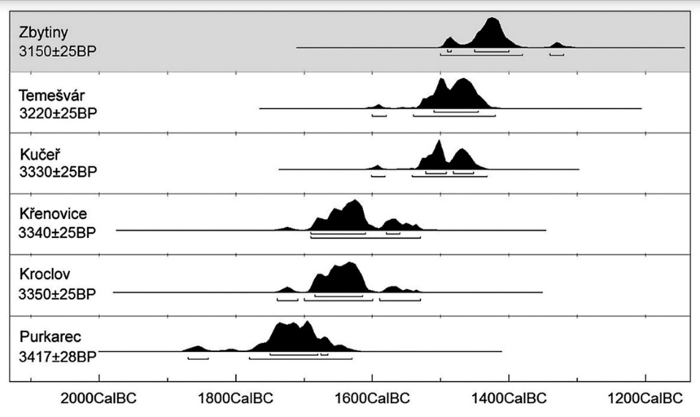
3.3 Depoty měděných a bronzových artefaktů jihočeské doby bronzové v kontextu archeobotaniky
Depoty starší a střední doby bronzové
Depoty mladší doby bronzové (Rataje: depot 1 a 2)
Obr. 5: Radiokarbonová datace depotů žebrovitých ingotů (podle Chvojka a kol. 2020)

Slide 12
3.4 Šálková, T., Chvojka, O., Hlásek, D., Jiřík, J., John, J., Novák, J., ... & Beneš, J. (2019). Crops along the trade routes? Archaeobotany of the Bronze Age in the region of South Bohemia (Czech Republic) in context with longer distance trade and exchange networks. Archaeological and Anthropological Sciences, 11, 5569-5590.networks. Archaeological and Anthropological Sciences, 2019, roč. 11, č. 10, s. 5569-5590. ISSN 1866-9557.
3. 5 Šálková, T., Vobejda, L., Chvojka, O., Beneš, J., Vondrovský, V., Kuna, M., ... & Novák, J. (2022). Extensive archaeobotanical data estimate carrying capacity, duration, and land use of the Late Bronze Age settlement site Březnice (Czech Republic). Scientific Reports, 12(1), 20323.
3. 6 Šálková, T., Budilová, K., Kovárník, J., Majer, A., Novák, J., Pavelka, J., Strouhalová, B., Vobejda, L., Šťastný, O., Kuna, M., Chvojka, O. in prep: Waste disposal processes and landfill management in Late Bronze Age inner periphery of the central Europe: Březnice settlement site (South Bohemia).
3.7 Šálková, T., Bezděk, A., Březinová, H., Farkašová, K., Houfkova, P., Chvojka, O., ... & Zronek, P. (2015). Bioarchaeological reconstruction of the funeral rite-case study based on organic material from the Hallstatt Period tumulus at the site Zahrádka (South Bohemia, Czech Republic. Památky archeologické, 106.
3.8 Hlásek, D., Bayer, T., Kovačiková, L., Křivánek, R., Novák, J.,Vondrovský, V., Šálková T. v tisku. Jihočeská hradiště z přelomu starší a střední doby bronzové: chronologie, přírodní prostředí, subsistence, aktivity, opevnění a kontext. Památky archeologické, 114.
3.9 Šálková T., Hiltscher, T., Dreslerová, D., Kovačiková, L., Jiřík, J. (2020). The Benefits of Using Radiocarbon Dating and an Interdisciplinary Approach for Identifying Contamination of Archaeological Find Assemblages. A Case Study from the Multi-period Settlement Site at Rakovice, Czech Republic. Interdisplinaria Archeologica. Natura Sciences in Anrchaeology, vol. XI, 1, s. 21-31.

Slide 14
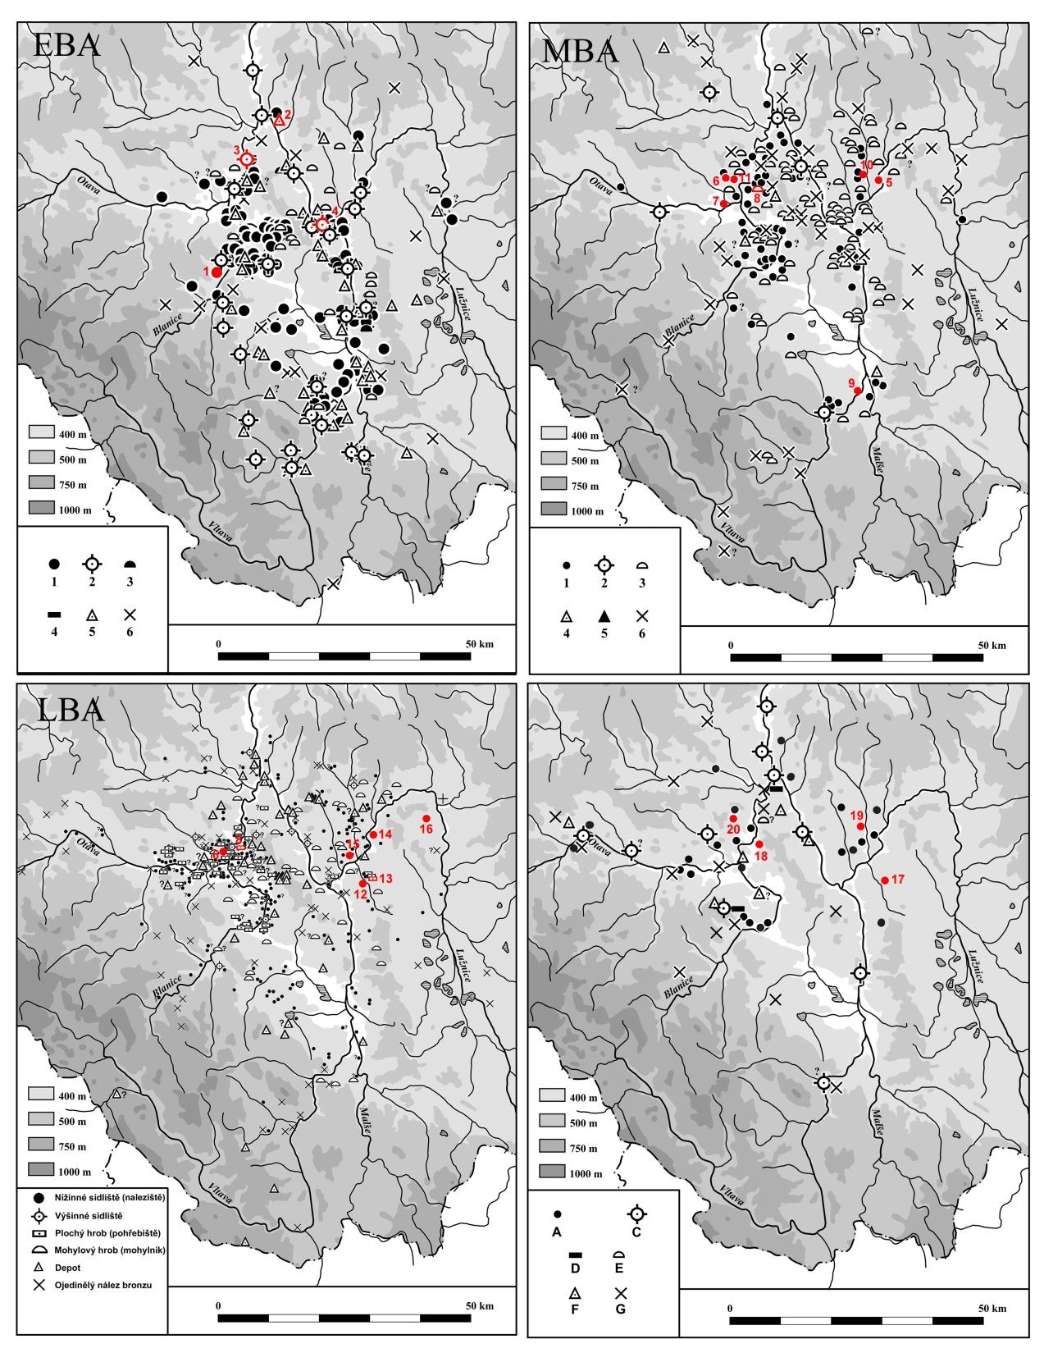

Slide 15
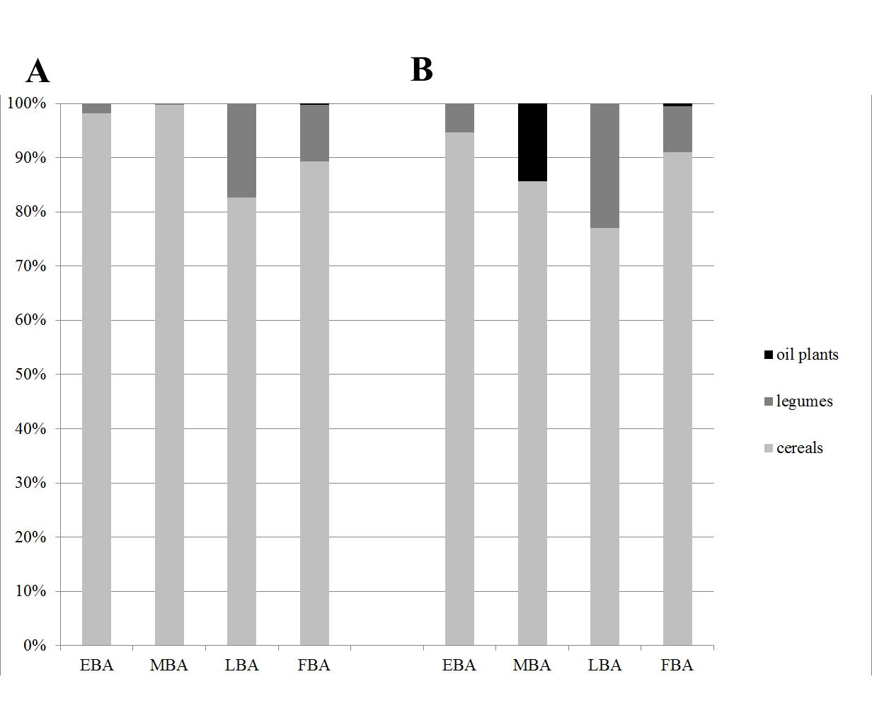
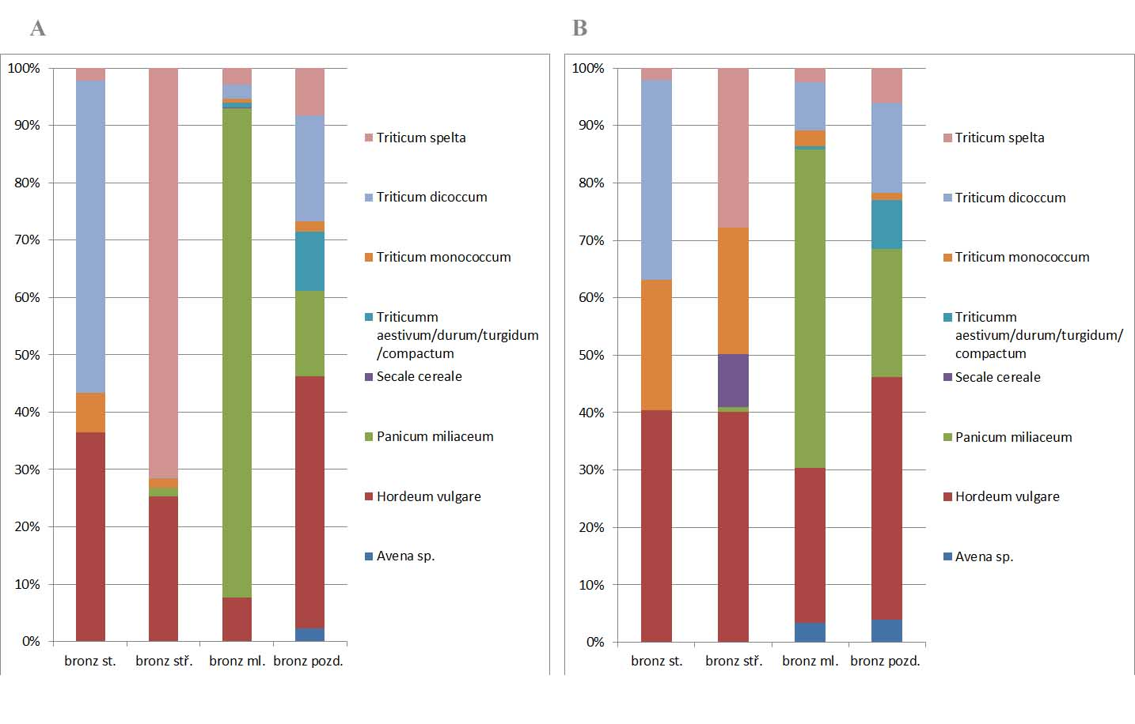
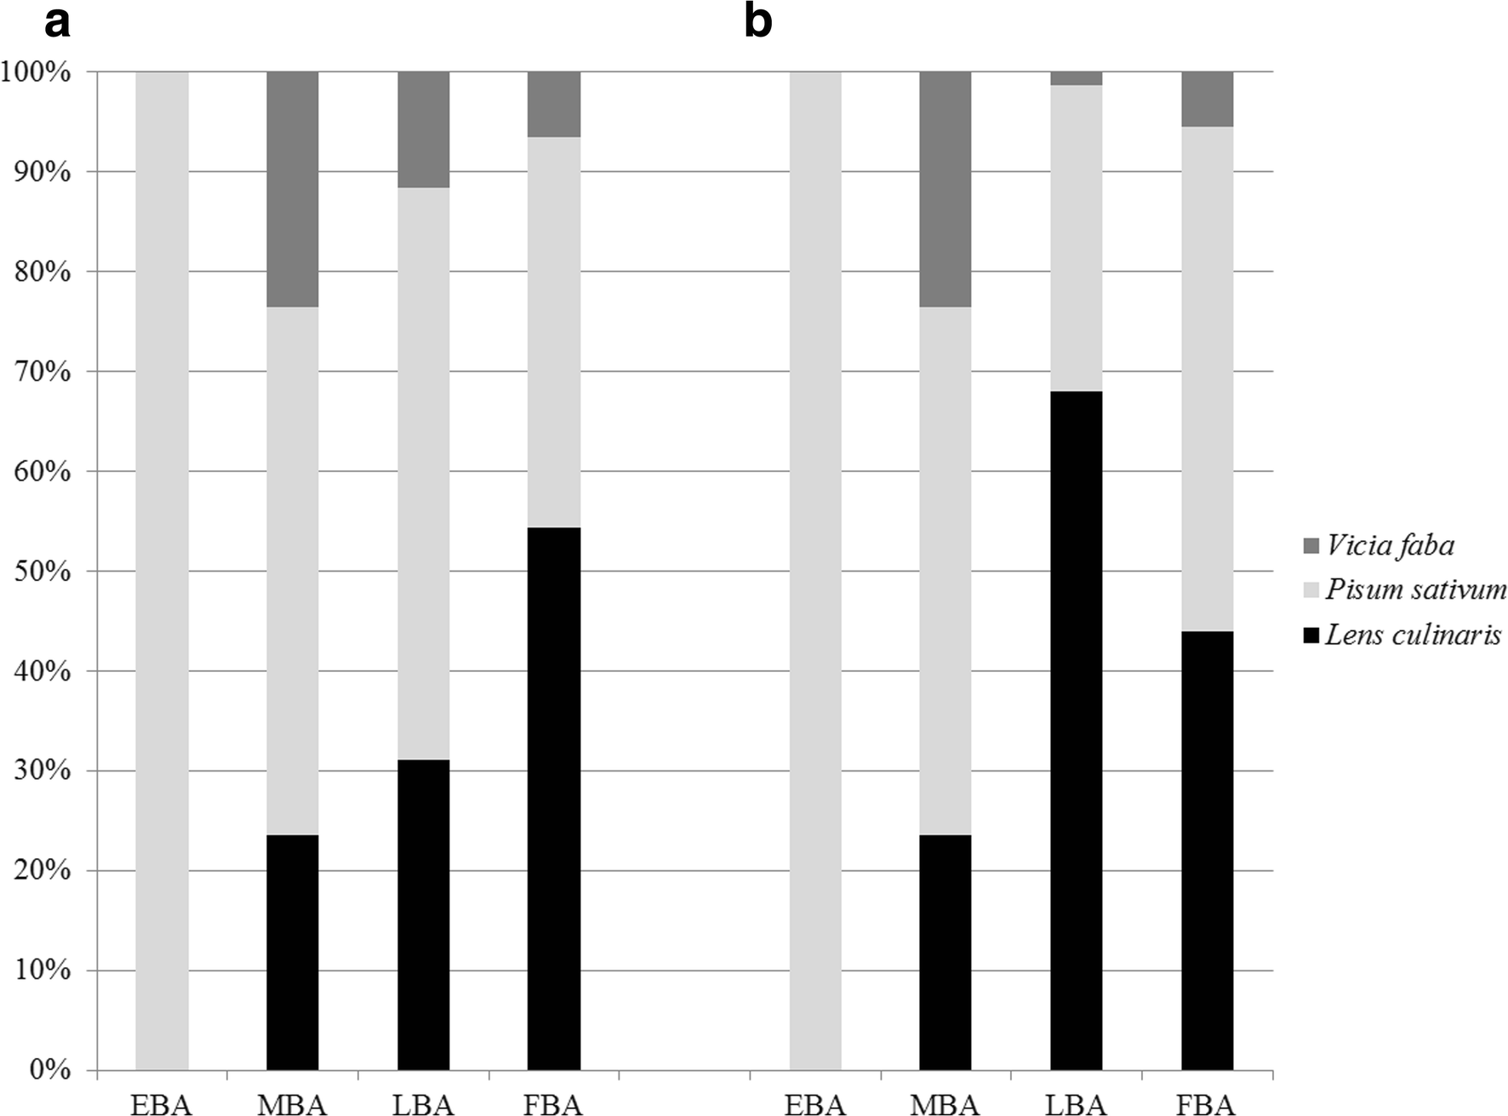
n = 17536, 22 sites
NISP
Site - %; average % for Early/Middle/Late/Lateste Bronze Age
NISP
Site - %; average % for Early/Middle/Late/Lateste Bronze Age

Slide 16
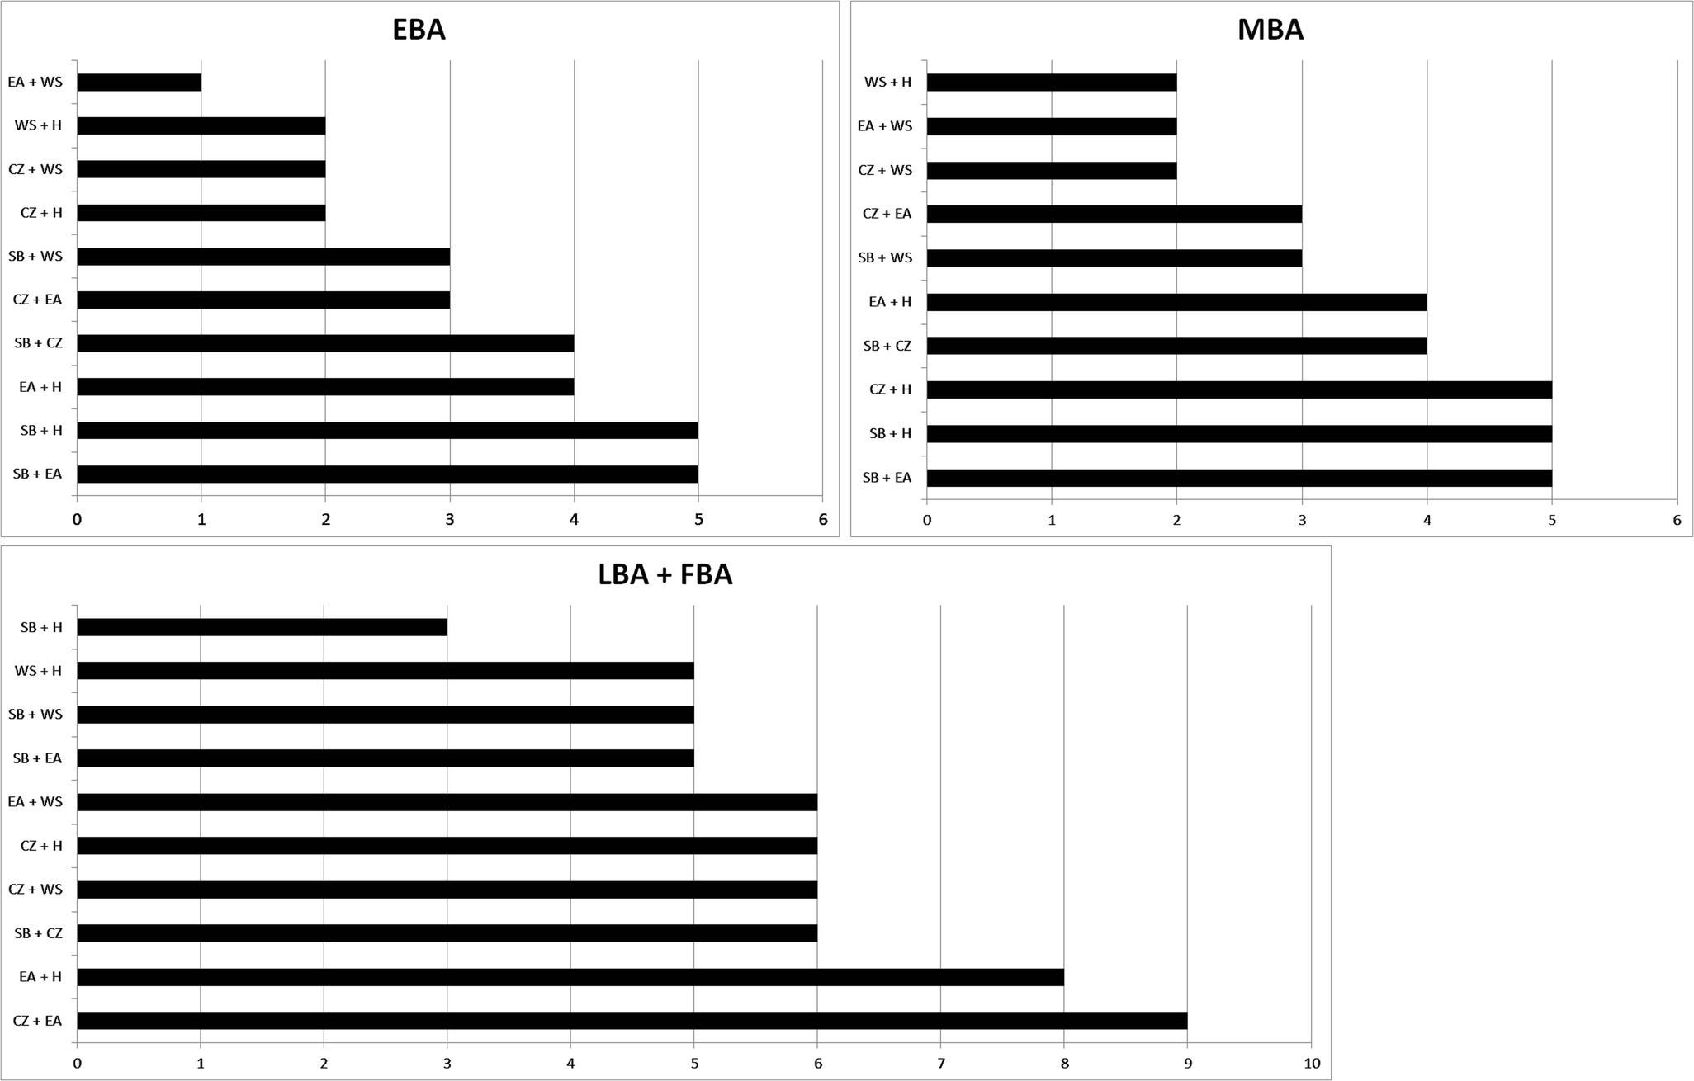
Comparison of dominant and subdominant crops in observed regions. Individual peaks are the sum of the similarity values of dominant and subdominant crops (values 1 or 2) of two of the monitored regions. The length of the peaks shows the similarity of the structure of important crops. Also noticeable is the increase of important species in the Late and Final Bronze Ages in all regions. SB—South Bohemia, CZ—Czech Republic (excluding South Bohemia), EA—Eastern Alps and the Alpine Foreland, WS—Western Slovakia, H—Hungary

Slide 17
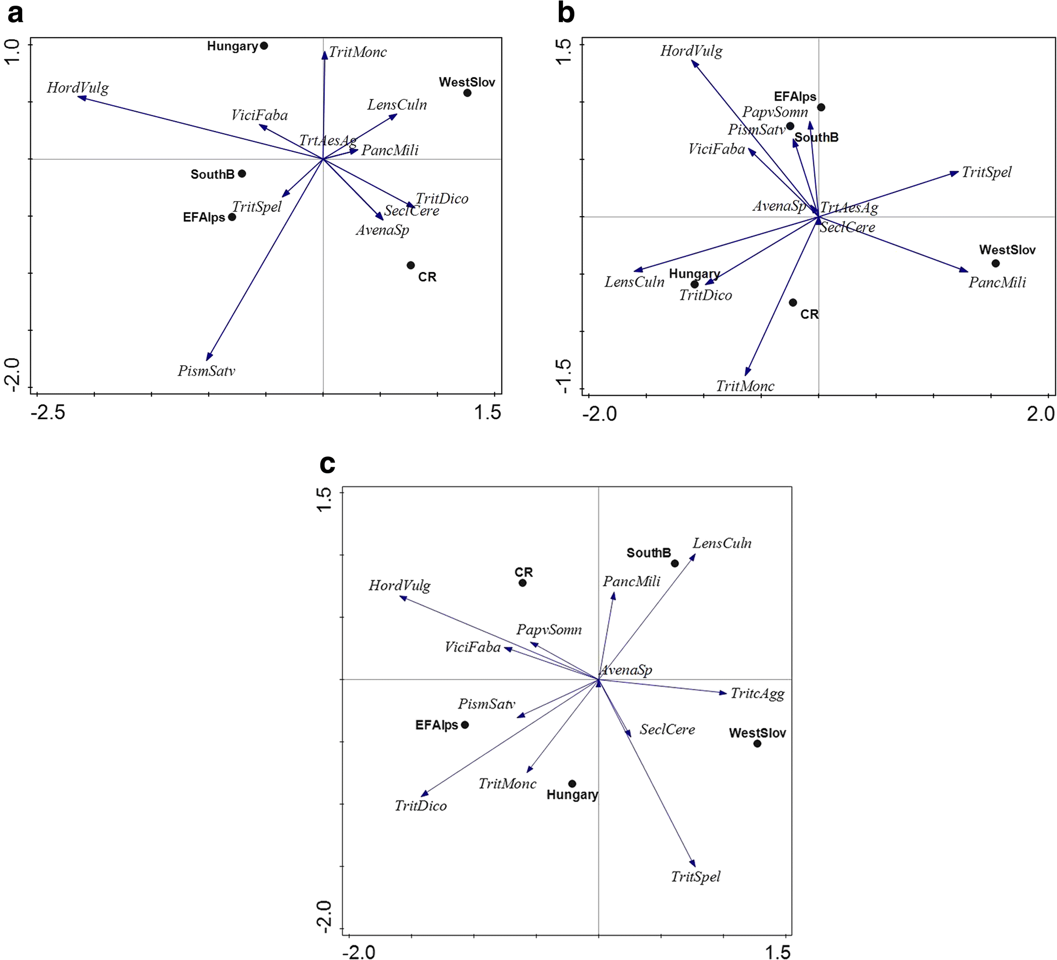
PCA ordination diagram for the comparison of crop plant spectra with reference regions. a Early Bronze Age (the first axis explained 47.318% of the variability, and the first two axes together explained 74.04% of the variability). b Middle Bronze Age (the first axis explained 57.39% of the variability, and the first two axes together explained 76.95% of the variability). c Late and Final Bronze Ages (the first axis explained 49.72% of the variability, and the first two axes together explained 75.25% of the variability)

Slide 19
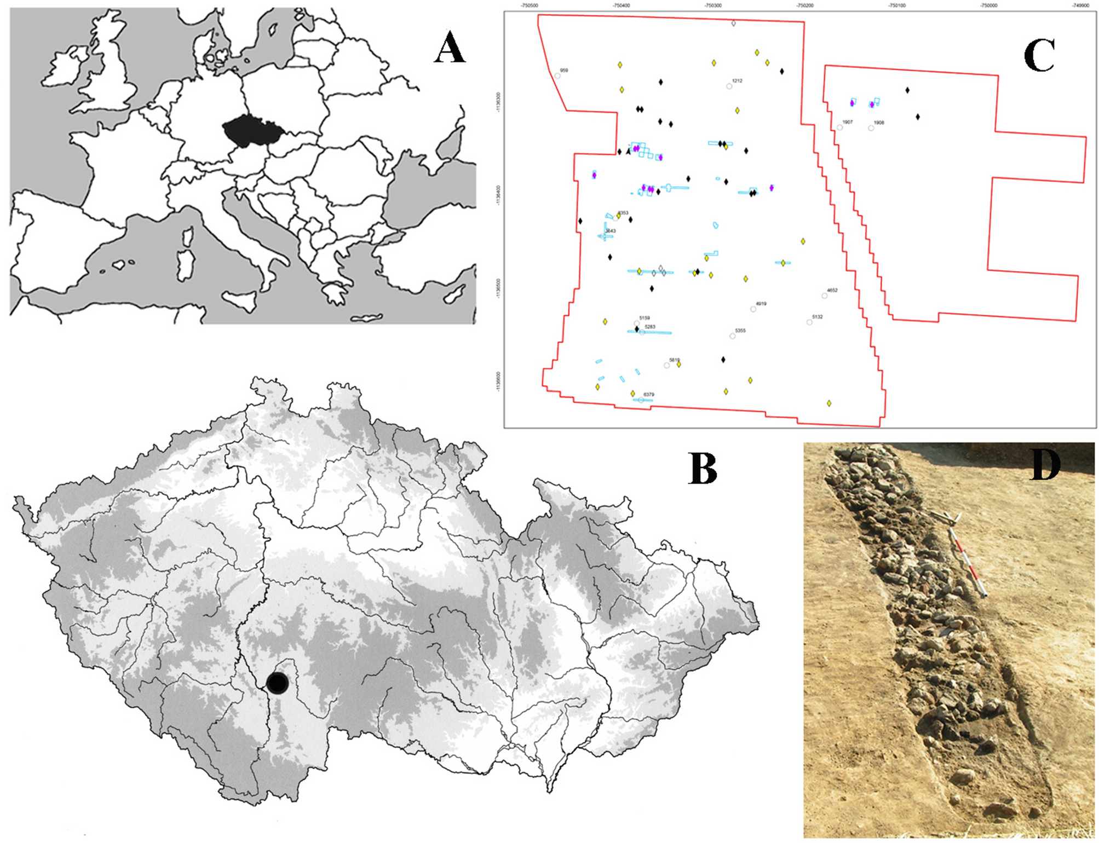

Slide 20
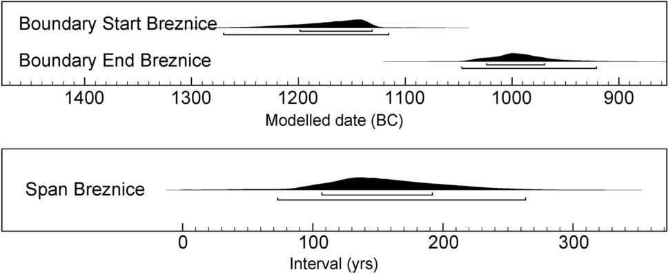

Slide 21
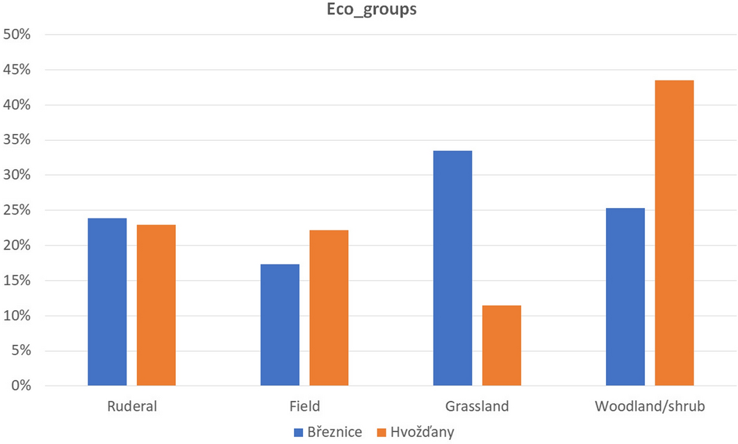
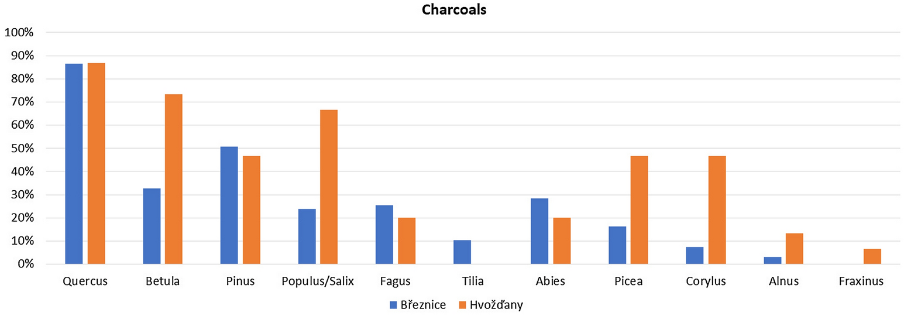
Březnice and Hvožďany. Reconstruction of the environment of the origin of macroremains.
Březnice and Hvožďany. Distribution of charcoals in samples.

Slide 22
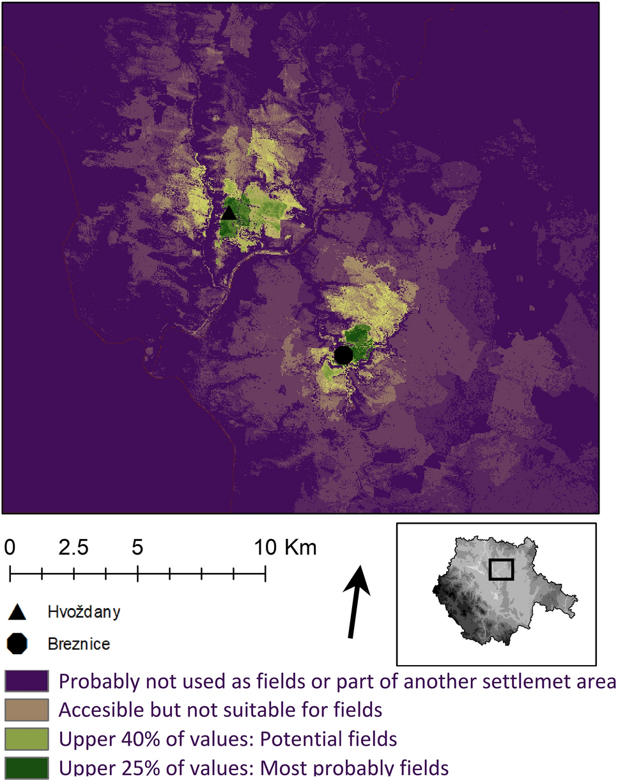
Březnice and Hvožďany: a model of suitability for fields used in the prediction of the optimal area for the agricultural hinterland of the site is based on Evaluated Soil Ecological Units⁸⁶, von Thunen SCA analysis⁸¹, slope and cost raster⁹⁰. Prediction was modelled in ArcGIS 1.7 (licensed to USB) based on Digital elevation model data (https://ags.cuzk.cz/arcgis2/rest/services/dmr5g/ImageServer). Site catchements⁸¹according to the walk distances⁸³ are shown hatched.

Slide 23
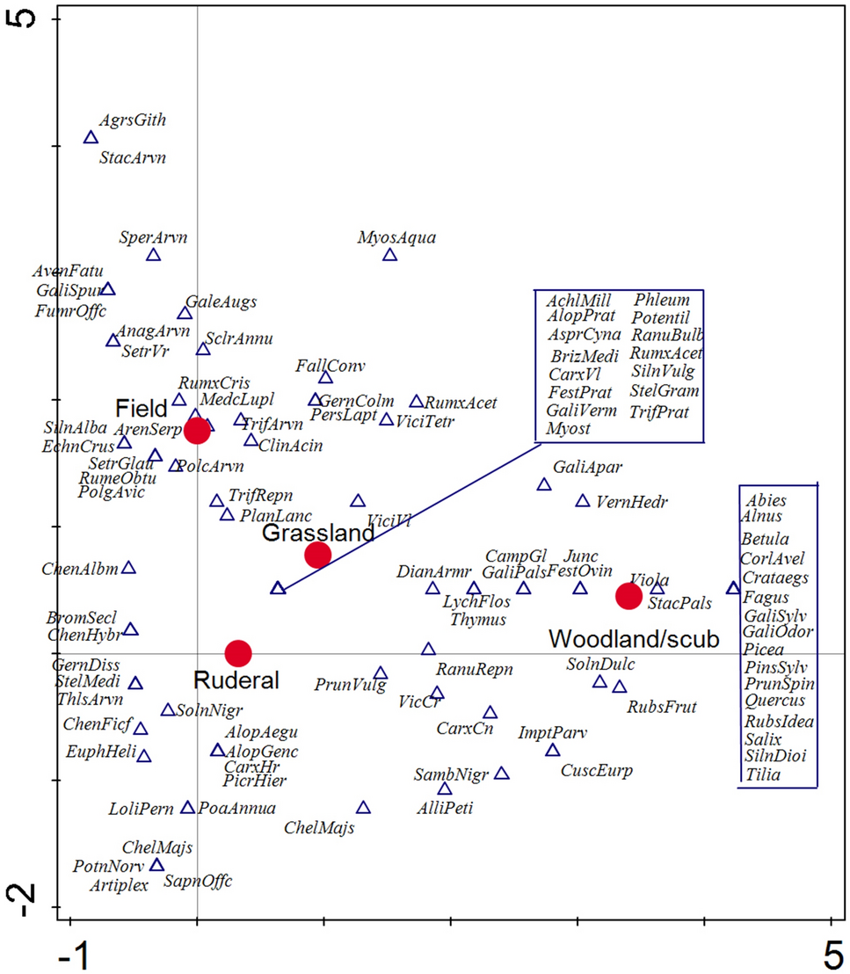
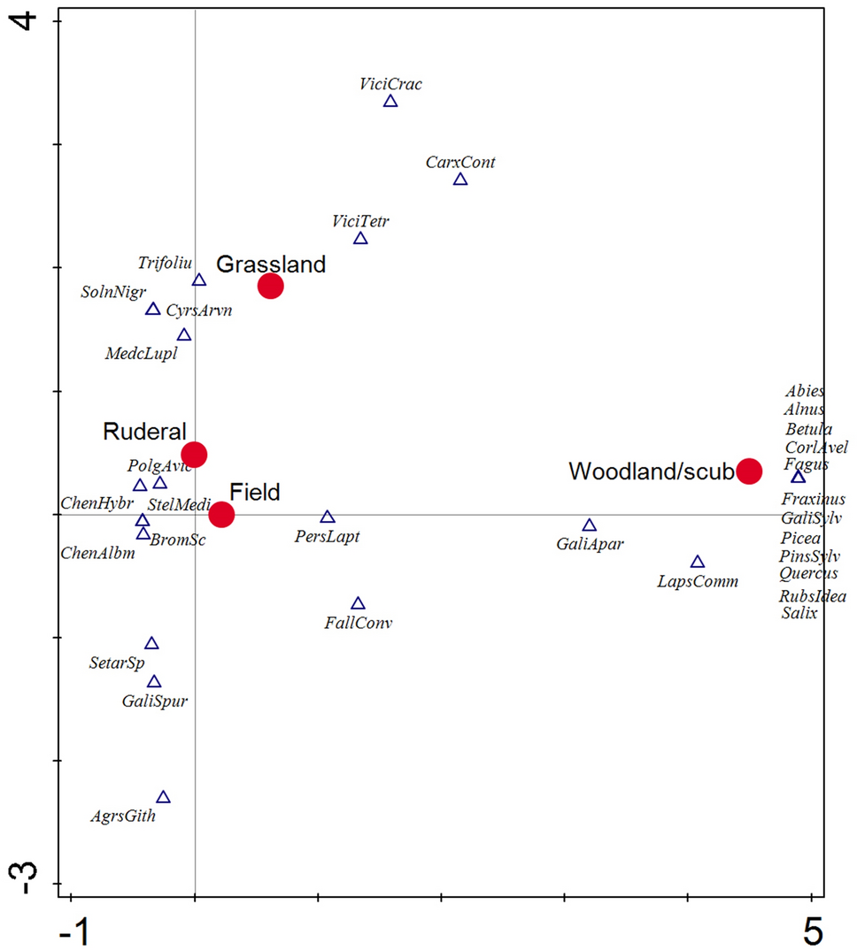
Březnice: detrended correspondence analysis (DCA) Displayed samples and botanical taxa: the first axis explains 44.57% variability, the first and the second axis together 50.47%
Hvožďany: detrended correspondence analysis (DCA) Displayed samples and botanical taxa: the first axis explains 64.08% variability, the first and the second axis together 72.12%.

Slide 24
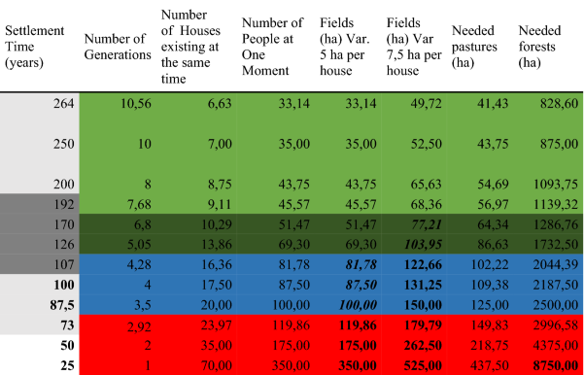
Table 2 Březnice: possible duration of the settlement based on four land use strategies: light green-optimal extent of the fields (69 hectares), with 7.5 hectares of fields per homestead; dark green-maximal extent of the fields (104 ha) or more intensive use of the fields (5 ha/homestead); maximal use and maximal extent; red—not sustainable agriculture or location of fields on places outside predicted optimal areas.

Slide 25
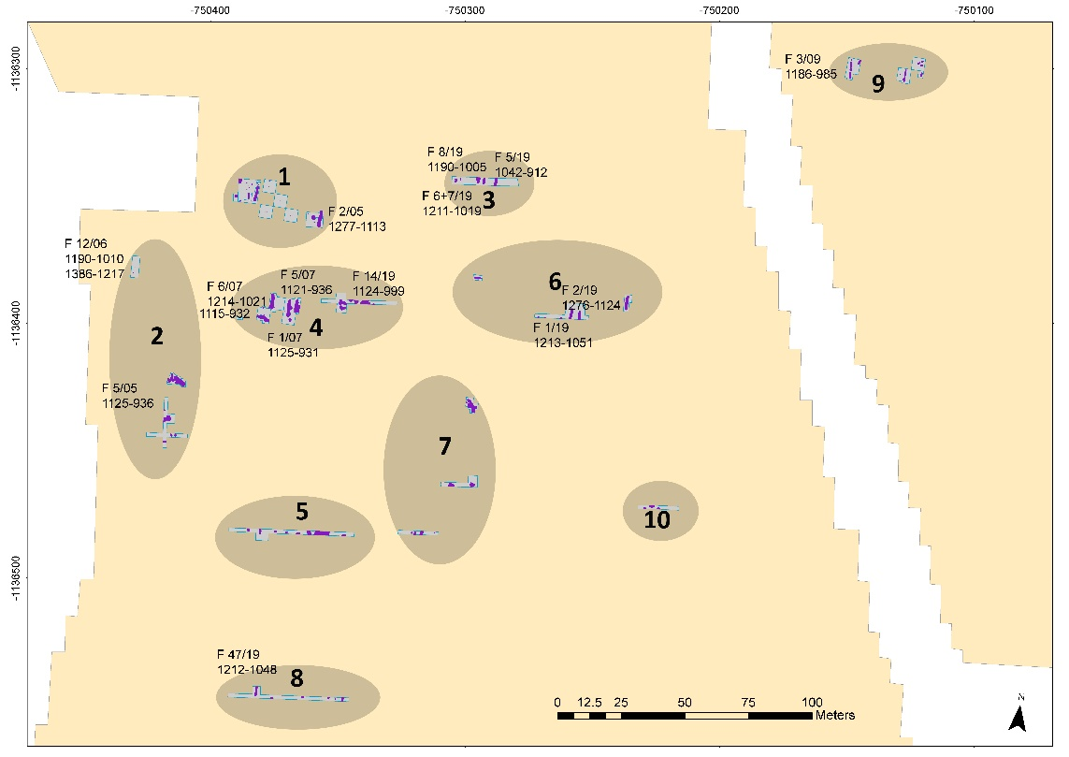
Šálková, T., Budilová, K., Kovárník, J., Majer, A., Novák, J., Pavelka, J., Strouhalová, B., Vobejda, L., Šťastný, O., Kuna, M., Chvojka, O. in prep: Waste disposal processes and landfill management in Late Bronze Age inner periphery of the central Europe: Březnice settlement site (South Bohemia).

Slide 26
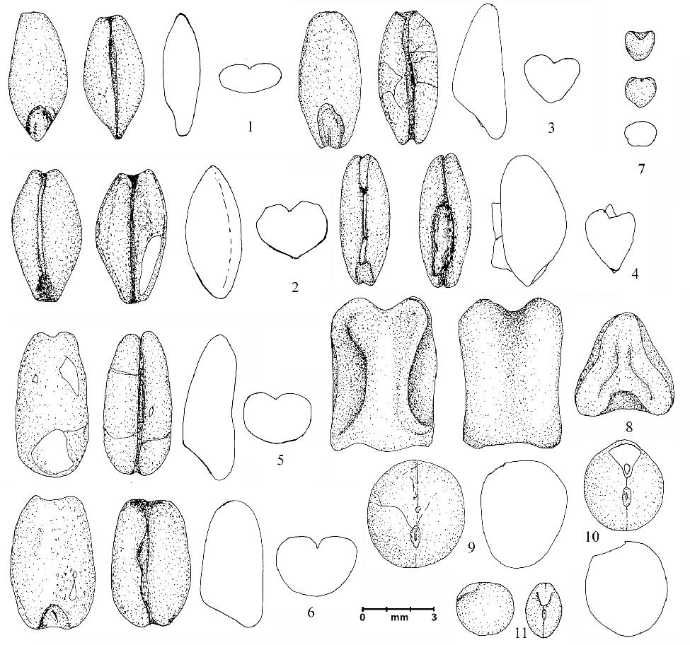
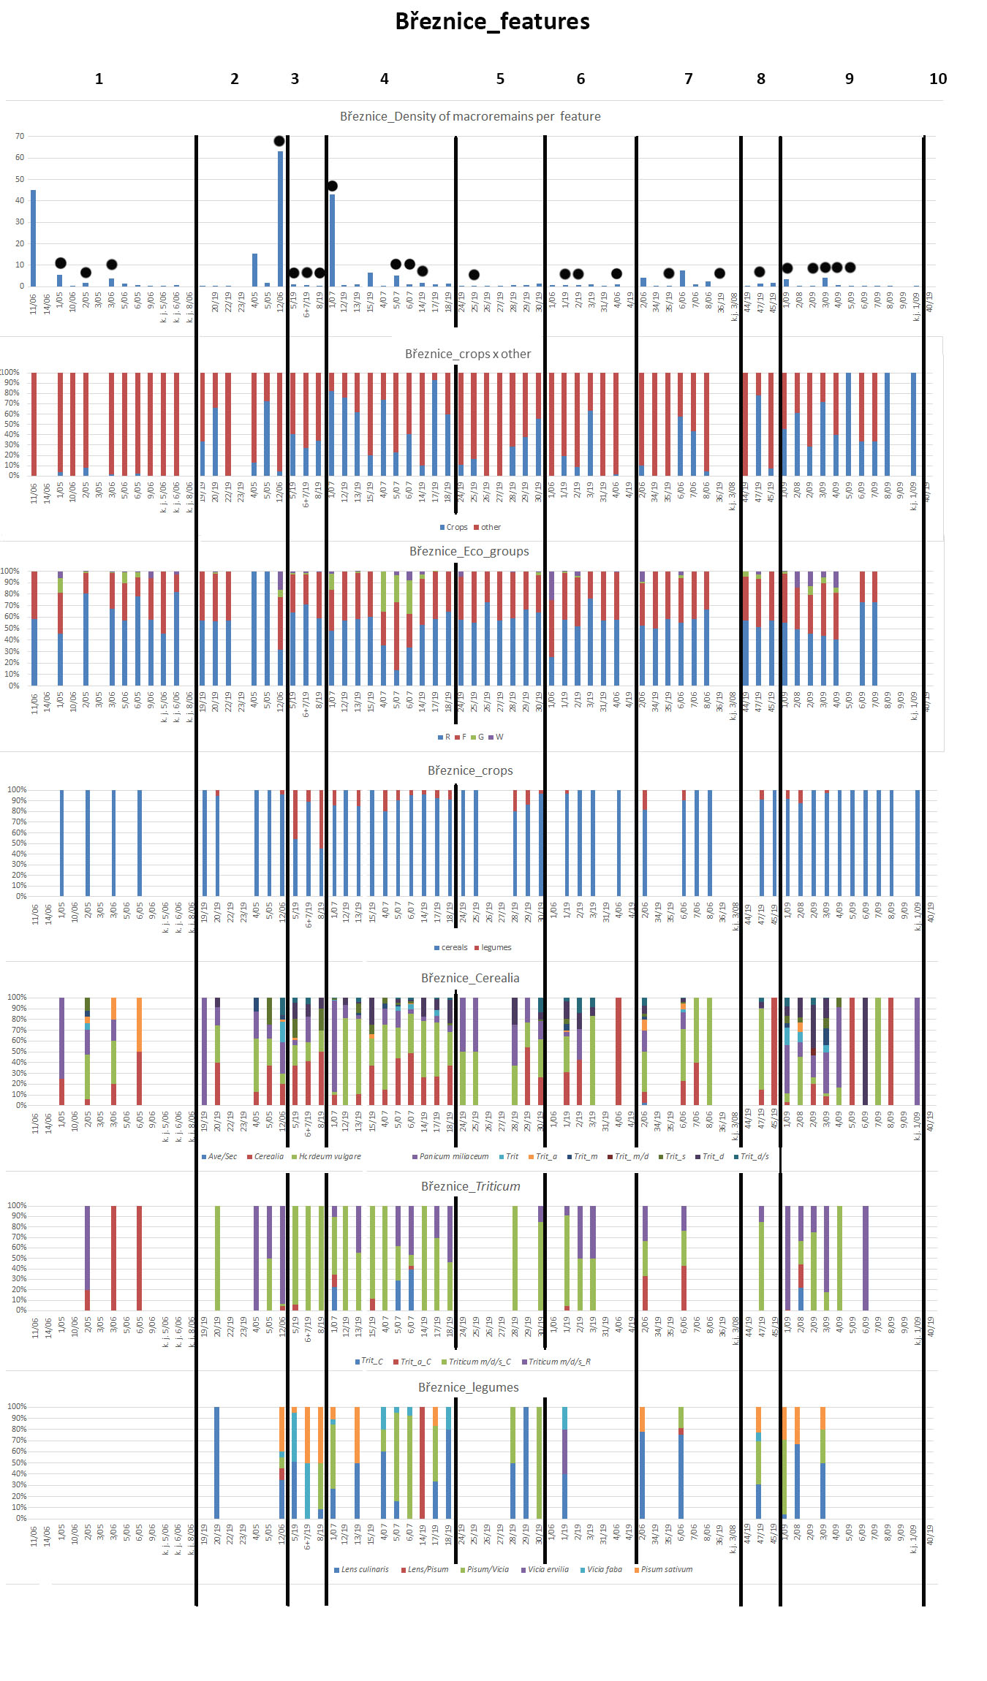
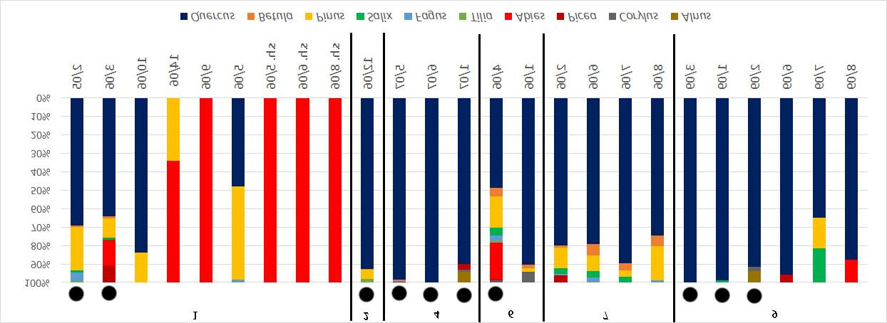

Slide 29
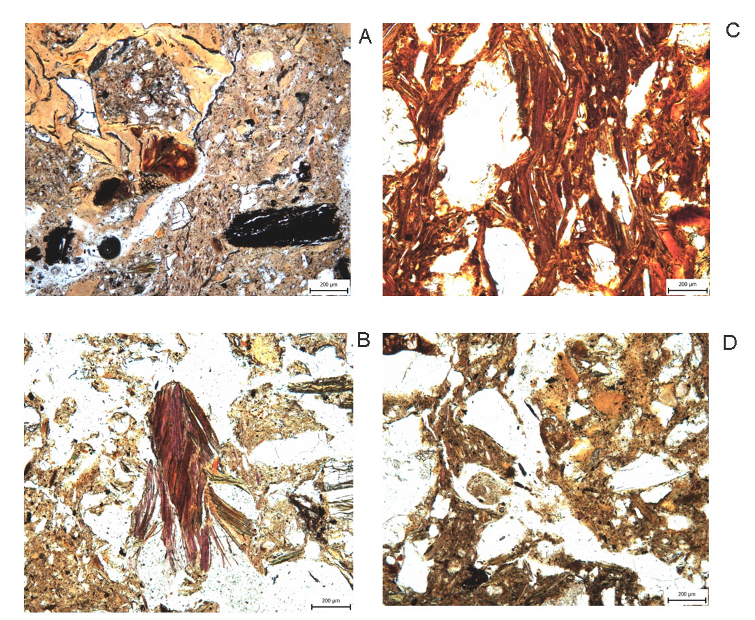

Slide 30
 | feature |  | pork uncooked | pork cooked | polutry uncooked | polutry cooked | beef | milk_casein | eggs_ovomumucoid | cereals_gliadin
1 | 12/06, A 27637 | grinding slab_surface | ++ | ++ | 0 |  | ++ | 0 | 0 | ++
2 | 2/09 | grinding slab_surface | + | + | + |  | ++ | 0 | 0 | 0
3 | 6/07, A 31804 | grinding slab_surface | + | + | 0 |  | ++ | 0 | 0 | ++
4 | 5/07, A 31332 | roasters_surface_white sediment | ++ | ++ | ++ | ++ |  | 0 |  | 0
5 | 5/07, A 31332 | roasters_surface_organic sediment | ++ | ++ | ++ | ++ |  | 0 |  | 0
6 | 1/07, A 31262 | roasters_surface | ++ | ++ | + | ++ |  | 0 |  | 0
7 | 6/07, A 31797 | roasters_surface | ++ | ++ | ++ | ++ |  | 0 |  | 0
8 | 1/07 | infill | ++ | ++ | 0 |  | ++ | 0 | 0 | +
9 | 5/07 | infill | + | + | 0 |  | ++ | 0 | 0 | +
11 | 2/19 | infill_under doub |  |  |  |  | + | + |  | 0
12 | 8/19 | infill | ++ | ++ | 0+ | ++ |  | ++ |  | 0
13 | 8/19 | bowl_light layer | 0 | ++ | ++ | ++ | + | 0
14 | 8/19 | bowl_dark layer | 0 | ++ | 0+ | ++ | + | 0
15 | 8/19 | bowl_bedrock | 0 | ++ | + | ++ | + | +
16 | 12/19 | infill | + | + | 0+ | ++ |  | 0 |  | 0
17 | 13/19 | infill | 0 | 0 | 0+ | ++ |  | ++ |  | 0
18 | 18/19 | infill |  |  | 0+ | ++ |  | 0 |  | 0
19 | 19+20/19 | infill | + | + |  |  |  | ++ |  | 0
20 | 30/19 | infill | ++ | ++
21 | 30/19 | infill |  |  |  |  |  |  |  | ++
22 | 31/19 | bedrock |  |  | 0+ | ++ |  |  |  | 0
23 | 45/19 | infill |  |  |  |  | + | 0
24 | 47/19 | infill | 0 | 0 | 0+ | ++ |  | 0 |  | 0
25 | 30/19 | infill |  |  | ++ | ++ |  | 0

Slide 31
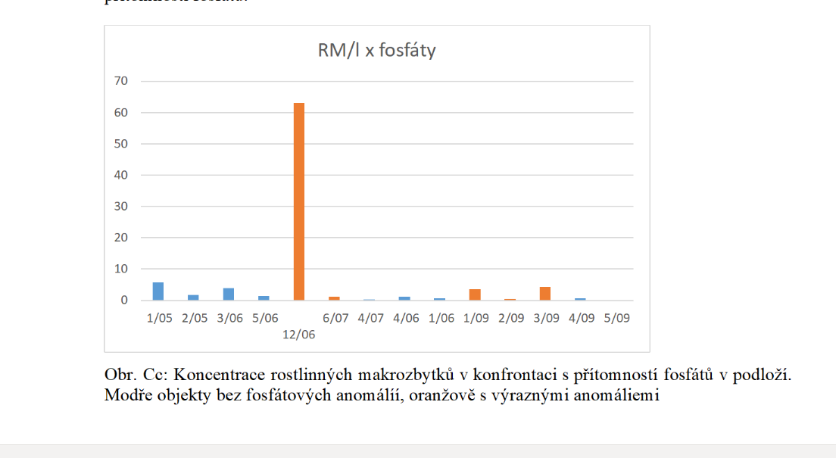

Slide 32
Magnetická objemová susceptibilita objektů 1/07, 4/07 a 5/07 v Březnici.

Slide 34
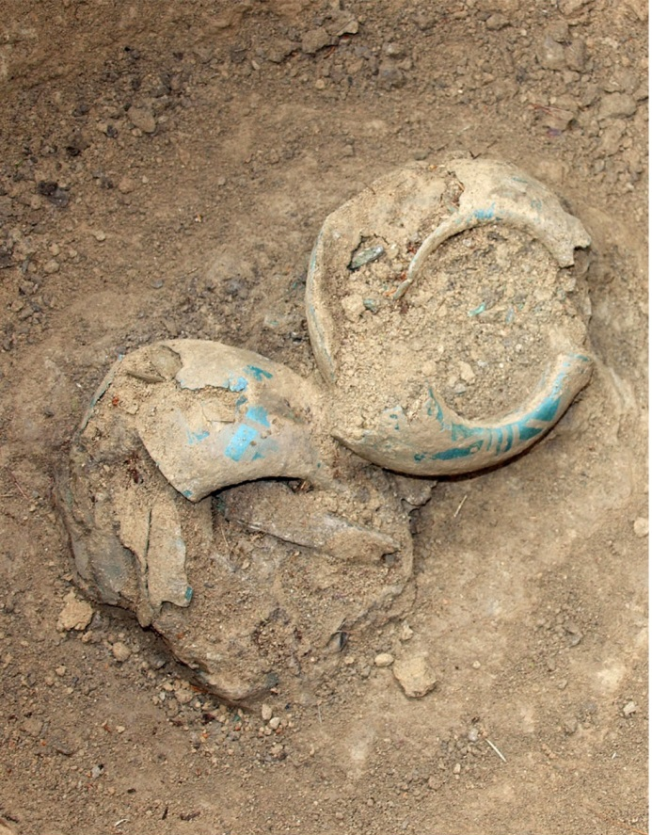

Slide 35
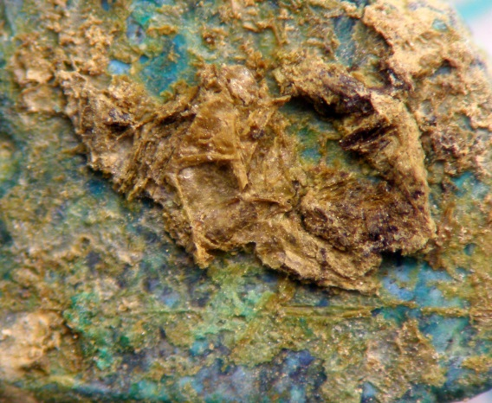
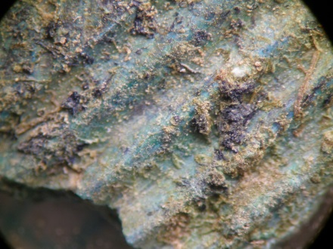
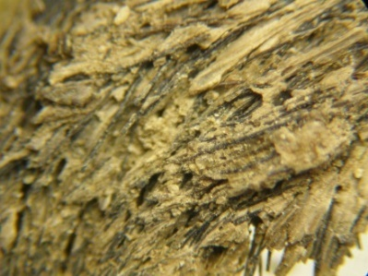
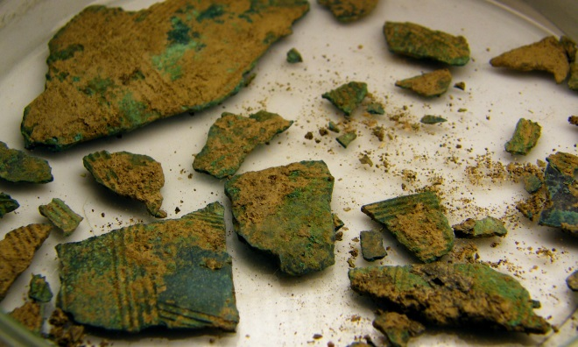
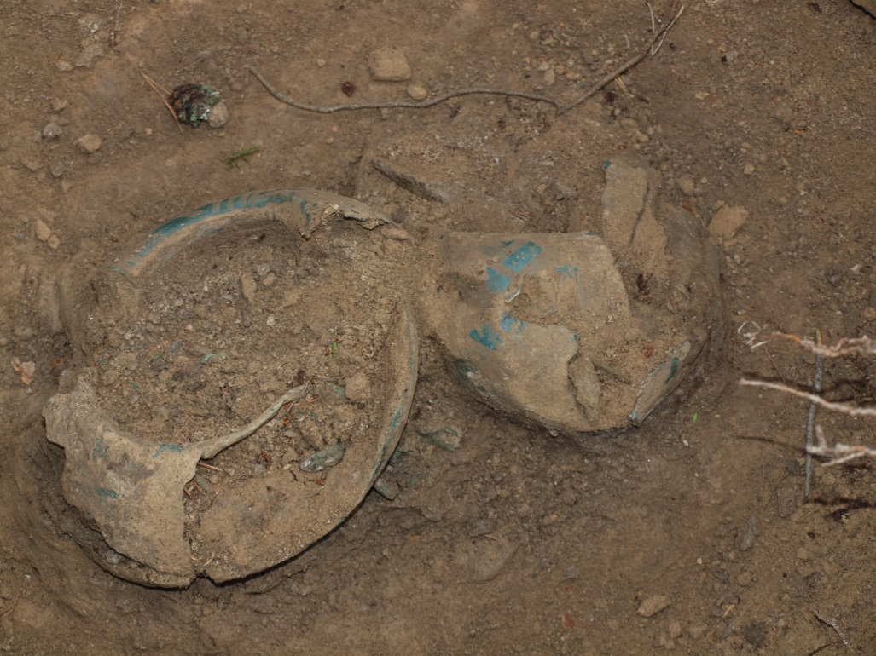
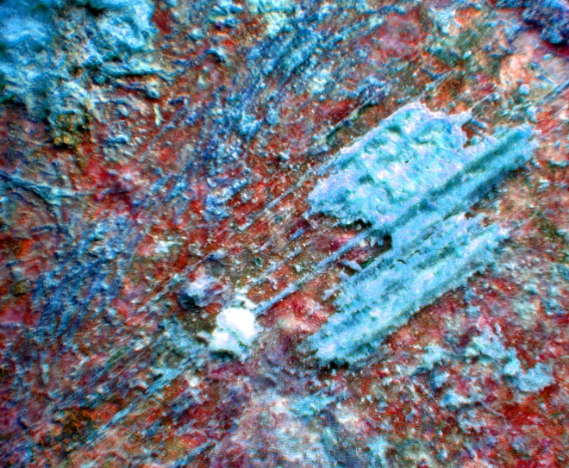
Organický materiál konzervovaný korozními produkty
laboratoř: vzorky od plechu uvnitř T pyl, fytolity, proteiny, potravinové protilátky, paraziologie, rozsivky
Flotace (4,6 l) + rezidua: rostlinné makrozbytky, uhlíky a dřevo, exkrementy, hmyz, fragmenty textilu, „mg kuličky“
zvířecí a lidské kosti, textil
T2
2,25
T1 2,05
0,3

Slide 36
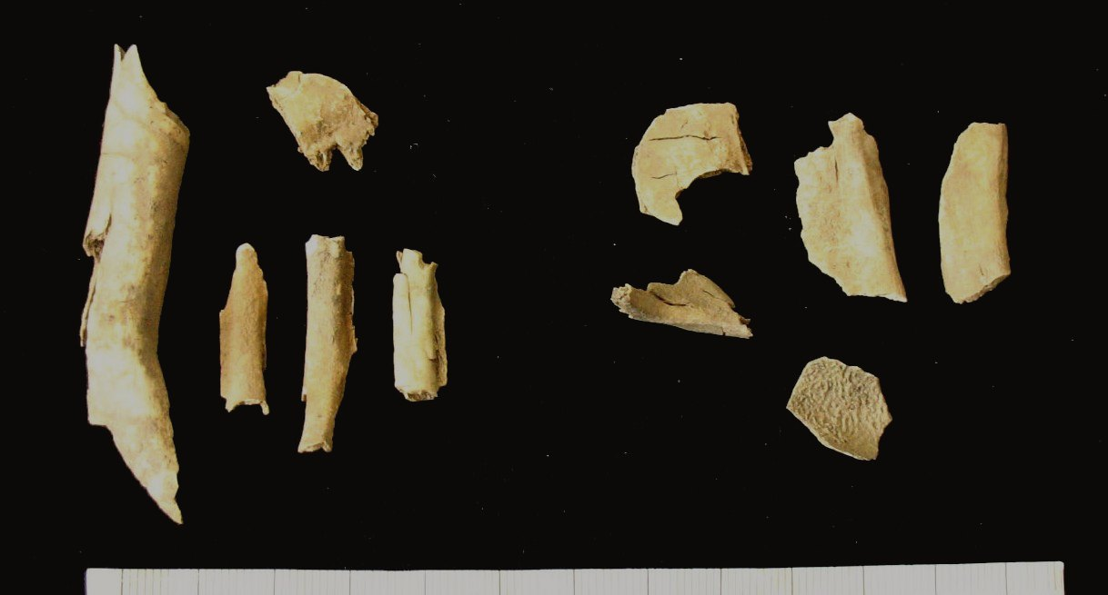
Přepálené zvířecí kosti v počtu 10
ovce nebo koza (Ovis aries/Capra hircus)
zlomek mozkovny (neurocranium)
dorzální části žeber (costa)
Jedinec/jedinci nebyli juvenilní, patrně se jedná o subadultní až adultní savce.
zlomek diafýzy stehenní kosti (femur)
Materiál byl pálen při teplotách překračujících 900 °C (Shipman, 1988).
Fragmenty lidských kostí, z kterých je možné určit jen dva zlomky žeber (costae). Žebra pravděpodobně prošla lehkým žárem do 400-500°C (Schmidt and Symes, 2008).
L. Kovačiková, K. Farkašová

Slide 37
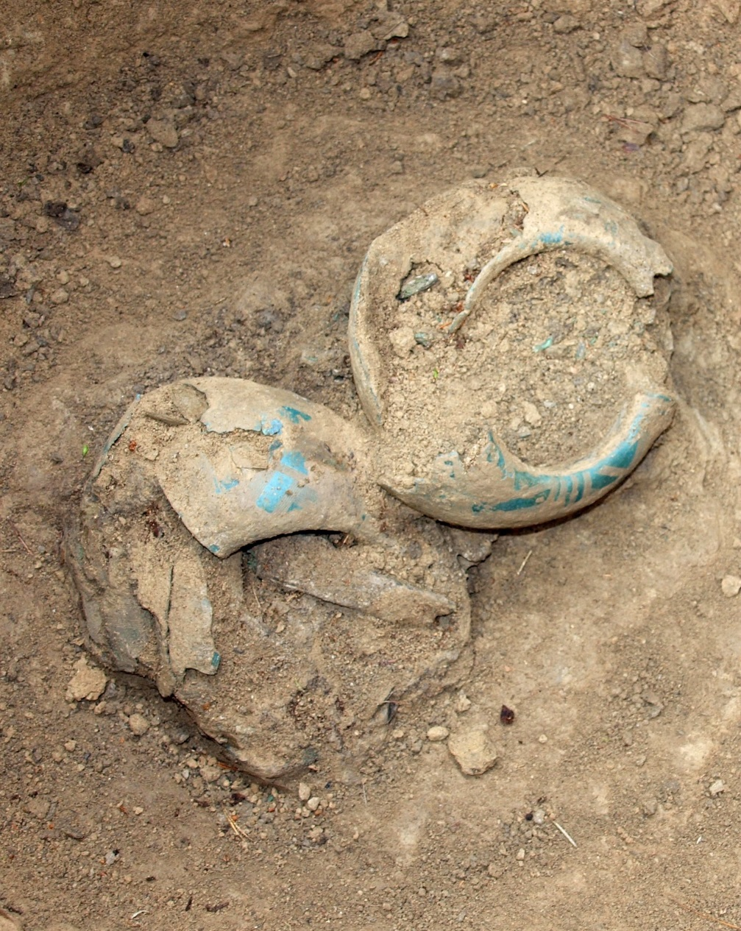
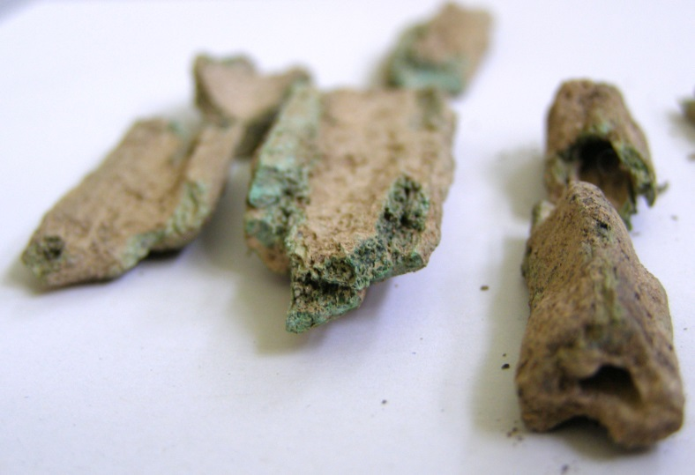
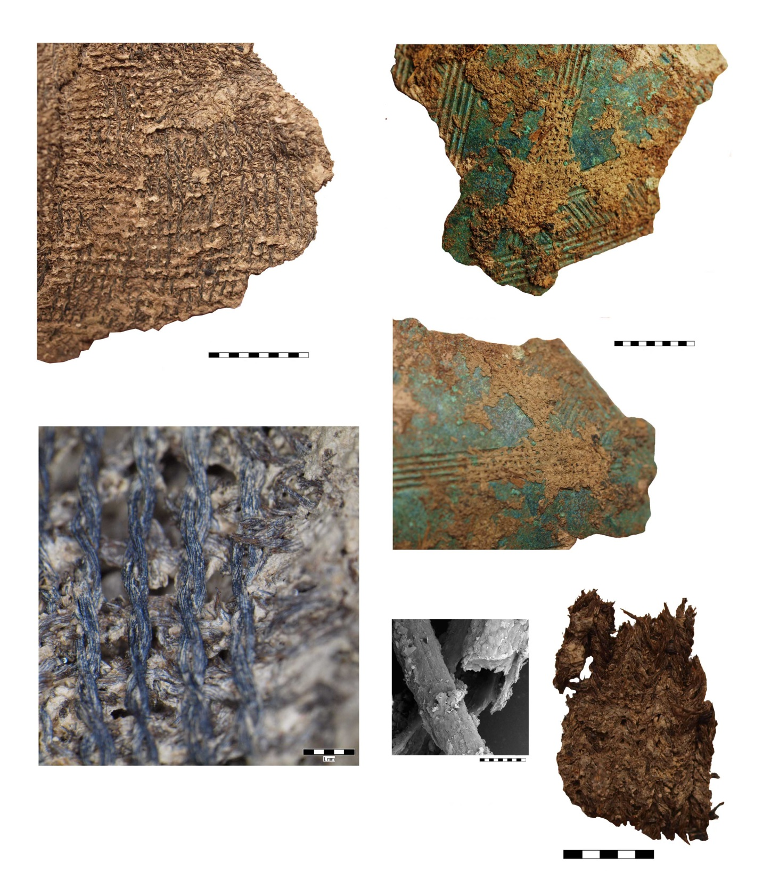
dva zlomky těla lýtkové kosti (fibula), jeden zlomek těla holenní kosti (tibia)
textil
T2
L
T1
P
střední části těla pravé holenní kosti (tibia), část lýtkové kosti (fibula)
jedinec ve věku juvenis – senilis

Slide 38
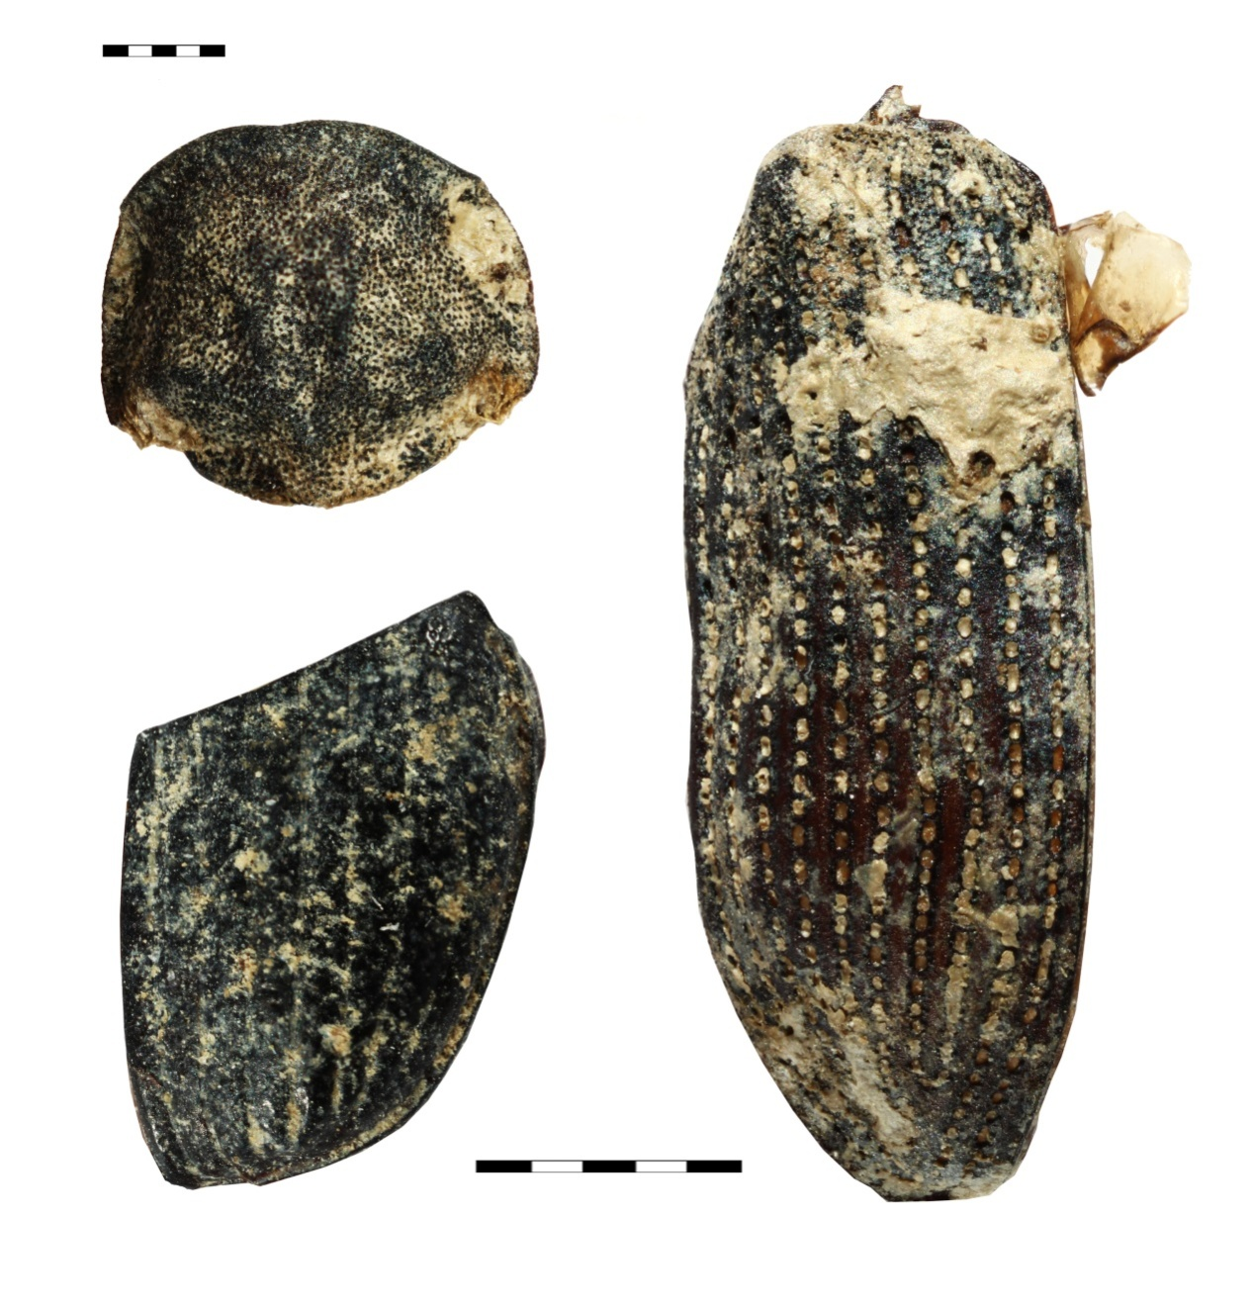
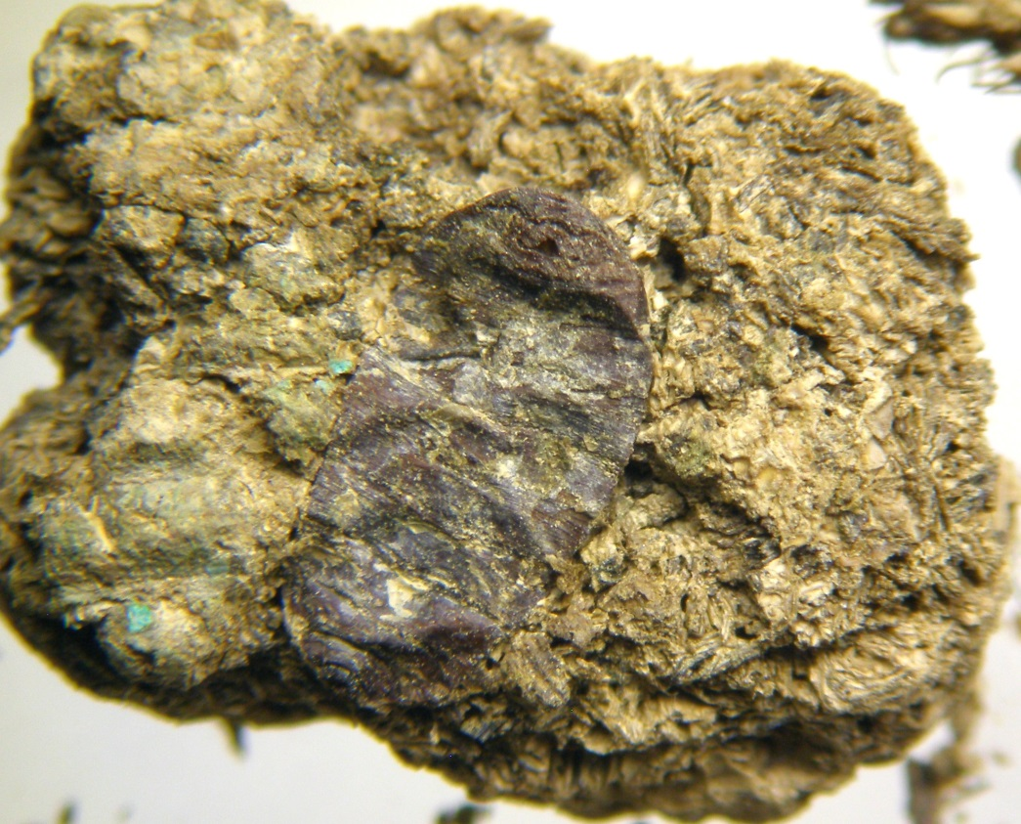
K zakladení těla mrtvého došlo někdy v období května až poloviny července (pravděpodobně polovina června až července).
V případě celé mrtvoly k zakopání muselo dojít až po zakladení zástupci Calliphoridae a Muscidae (a s vysokou pravděpodobností i Fanniidae) tedy minimálně po čtyřech až pěti dnech . Je však jisté, že mrtvý byl pohřben nejpozději po devíti až čtrnácti dnech
A. Bezděk
entomologie
H. Šuláková
- ve starém suchém dřevě listnatých i jehličnatých stromů
- živí se listy bylin, keřů a listnatých stromů
- v trusu býložravých savců , hnijících látkách rostlinného původu

Slide 39
Proteiny
Potravinové protilátky (ELISA , Rapid 3-D ) – J. Pavelka
Hmotnostní spektrometr ESI-MS/MS Q-TOF Premier (Waters) – P. Koník
Metoda identifikace proteinů:
Bovine serum albumin (Bos taurus) protein kravského mléka

Slide 40
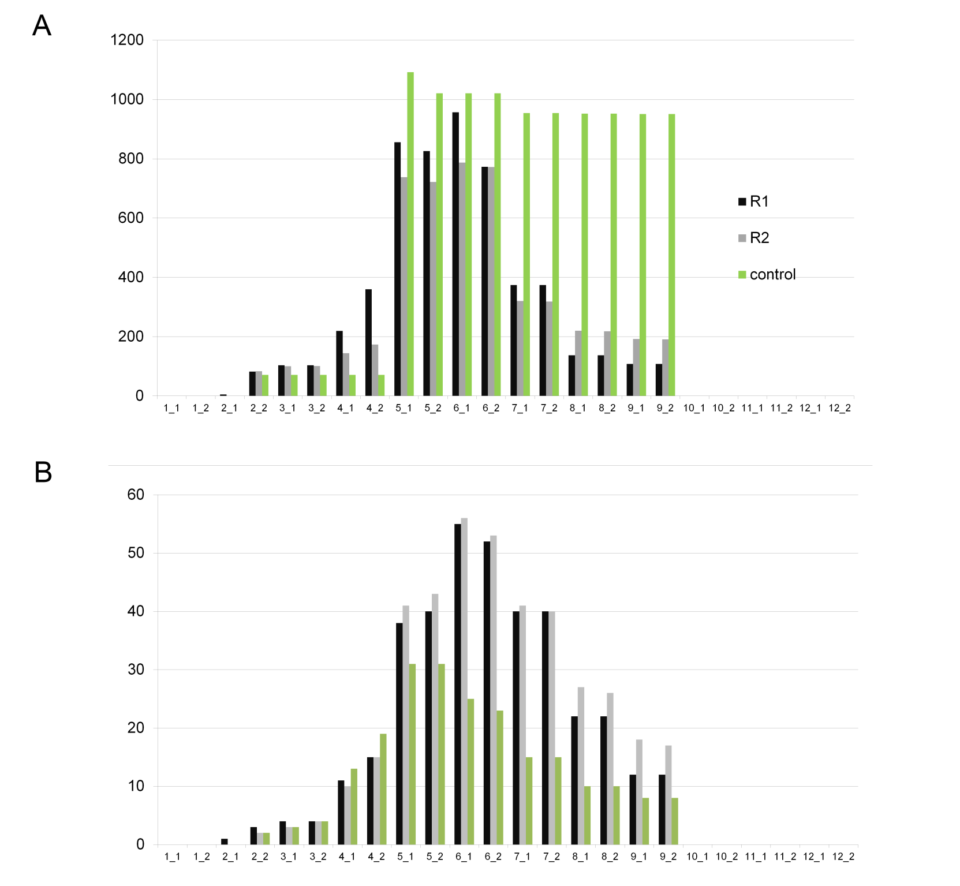
Pyl, rostlinné makrozbytky, uhlíky a dřevo
Jednotlivé analýzy zachycují odlišné spektrum rostlin a odrážejí odlišné lidské činnosti
Pylová zrna a rostlinné makrozbytky při kontaktu s bronzovým plechem výborně zachované
Částečně odlesněná krajina s převahou pastvin; zemědělsky využívaná krajina
Část organického materiálu jistě záměrně vložená (rostliny s nápadnými květy)

Slide 41
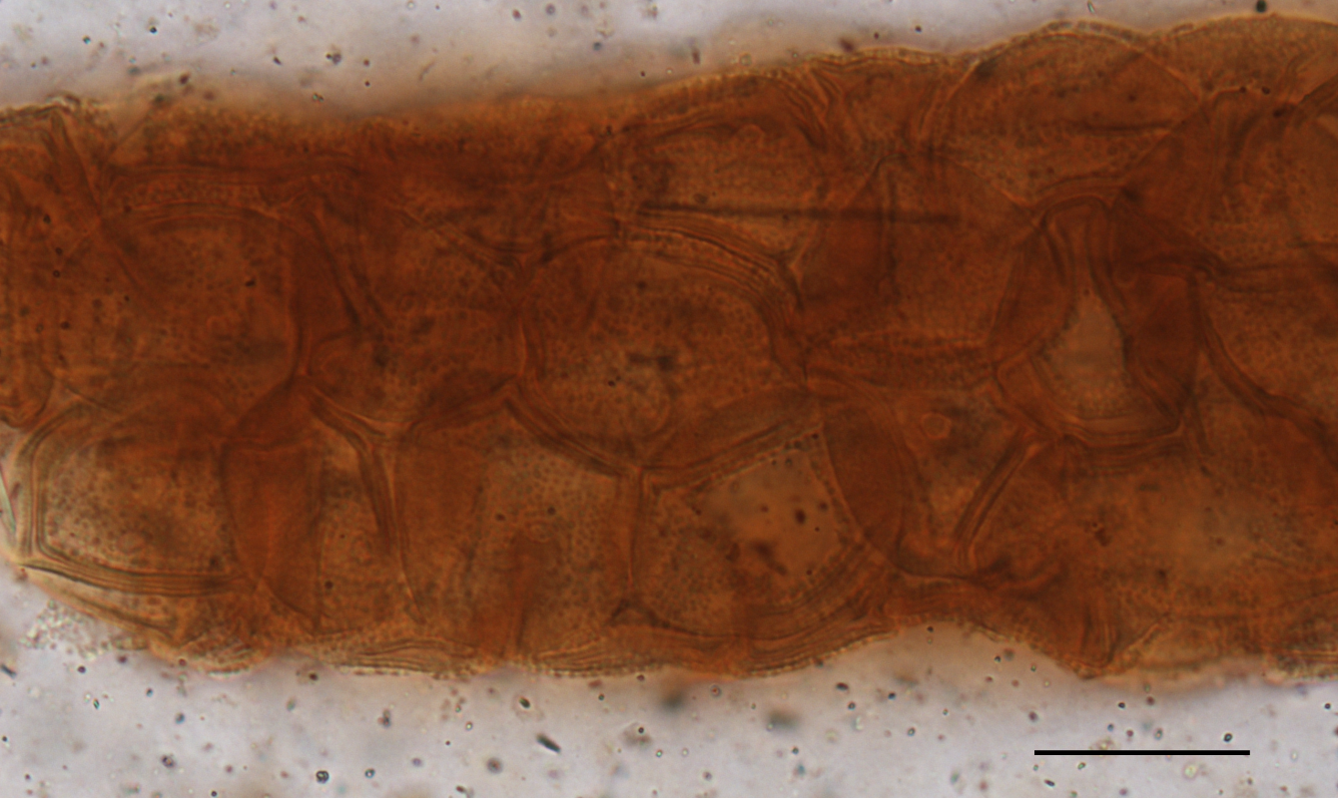
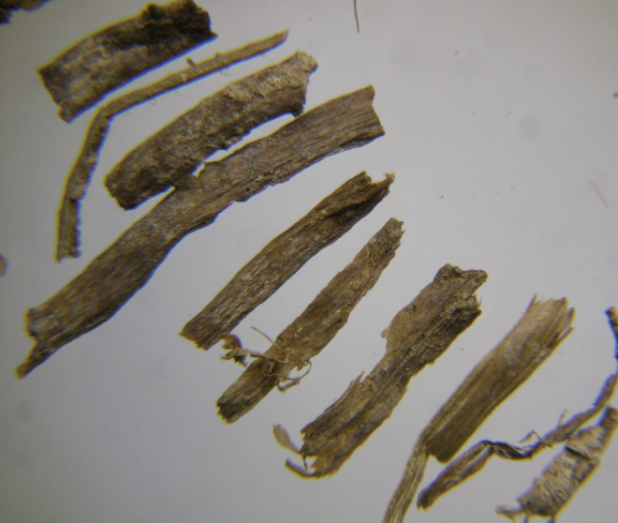
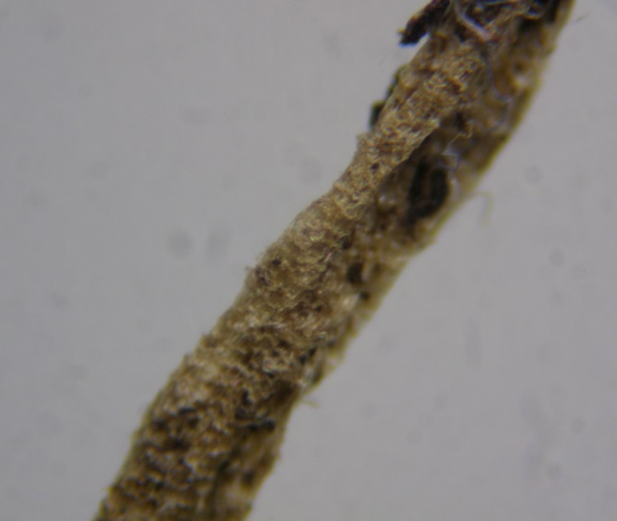
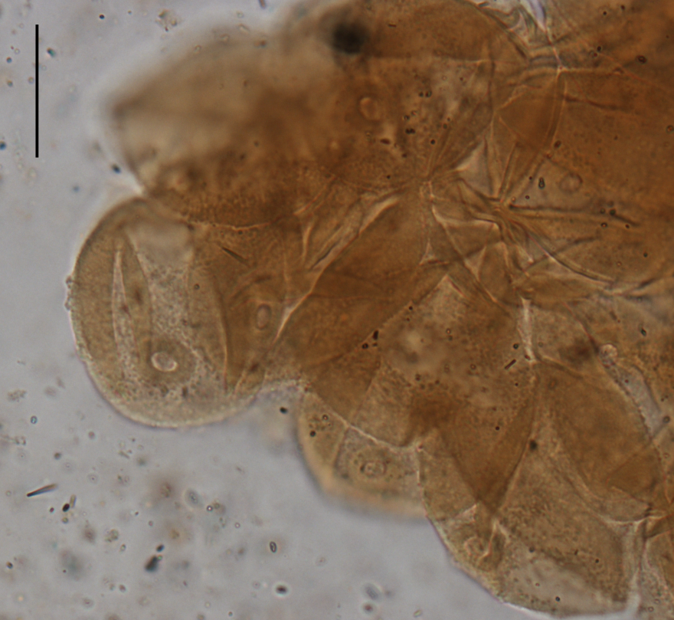



Poaceae

Slide 42







uhlíky
jehlice
N=339
N=170
N=343
dřevo
J. Novák
N=169
N=55

Slide 43











N=448
N=16
N=278

Slide 44






Slide 45



N=111
Depot maku v T2: potrava + droga?

Slide 46




Mohyla 2

Slide 47
Závěr
Odraz krajiny
Částečně odlesněná krajina s převahou pastvin; zemědělsky využívaná krajina?
Pohřební ritus
Střední část holení v bronzových turbanech
Tkanina – oděv? (tři druhy textilu)
Turbany „vycpané senem a listím“
Ovoce, mák, mléko, vejce, obilí, oříšky
Postdepoziční procesy (hmyz)
Turbany = duté bronzové kruhy
Ideální prostředí pro uchování organiky

Slide 48

3.8 Hlásek, D., Bayer, T., Kovačiková, L., Křivánek, R., Novák, J.,Vondrovský, V., Šálková T. v tisku. Jihočeská hradiště z přelomu starší a střední doby bronzové: chronologie, přírodní prostředí, subsistence, aktivity, opevnění a kontext. Památky archeologické, 114.

Slide 49
3.9 Šálková T., Hiltscher, T., Dreslerová, D., Kovačiková, L., Jiřík, J. (2020). The Benefits of Using Radiocarbon Dating and an Interdisciplinary Approach for Identifying Contamination of Archaeological Find Assemblages. A Case Study from the Multi-period Settlement Site at Rakovice, Czech Republic. Interdisplinaria Archeologica. Natura Sciences in Anrchaeology, vol. XI, 1, s. 21-31.
Figure 2. Concentration of plant macroremains in one litre of the fill in particular sectors: A (blue dots): density of flax seeds; B (green dots): density of macroremains without flax.

Slide 50
Figure 3. Group diagram comparing the dating of samples. Green: interval of the ERP
pottery typological dating; red: interval of the EMP (so-called Middle Hillfort period)
pottery typological dating. Calibration according to Reimer et al. (2013).
Figure 7. Contexts of the radiocarbondated samples. Blue dots: 0–10 cm; red dots: 10 cm–bottom. AMS date assigned to: yellow centre: Late La Tène, early RP;
brown centre: Middle Hillfort period; green centre: later phase of Middle Hillfort period to earlier phase of Late Hillfort period (all flax seeds).

Slide 51
Figure 4. A – Reconstruction of spectra of plants from different ecological groups in F 1 and F 1.1 (logarithmic scale); B –Spectra of cereal remains in F1 and F 1.1 (logarithmic scale).
Figure 5. Detrended correspondence analysis (DCA). Green: samples from F 1; blue: samples from F 1.1; yellow: samples from boundary area between the two features. First axis explains 17.78% variability; the first and the second axis together 24.24%.

Slide 52
Figure 6. Reference assemblages of crop remains from the Early Roman and Early Mediaeval periods of South Bohemia. Left: EMP. RF1.1 = Rakovice F 1.1; SSL = Soběslav-Svákov; POC = Počáply; HUN = Hradec u Nemějic; SPR = Staré Prachatice; NET = Netolice; SLA = Slavonice. Right: ERP. RF1 = Rakovice F 1; DBO =Dolní Bukovsko; RAT = Rataje; PRE =Přešťovice. TA = Triticum aestivum; TAC= Triticum compactum; PM = Panicum miliaceum; HV = Hordeum vulgare; SC =Secale cereale; AV = Avena sativa; TD =Triticum dicoccum; TS =Triticum spelta; TM = Triticum monococcum.
Figure 5. Detrended correspondence
analysis (DCA). Green: samples from
F 1; blue: samples from F 1.1; yellow:
samples from boundary area between the
two features. First axis explains 17.78%
variability; the first and the second axis
together 24.24%.

Slide 53
Závěr
Během dvou tisíc let trvání doby bronzové a železné se v jižních Čechách proměňovala druhová struktura pěstovaných rostlin i ekonomický význam stabilně pěstovaných rostlin, obecně lze konstatovat, že se počet druhů kulturních rostlin během doby bronzové a železné zvyšoval. Přímočaře definovat jednotlivé etapy však nelze, neboť variabilita pěstovaných rostlin v souborech byla značná. Po celé sledované období byly v jižních Čechách pěstovány převážně obilniny, zásadní obilninou pro celý interval doby bronzové a železné byl ječmen (Hordeum vulgare), který byl ve většině souborů dominantní, případně subdominantní plodinou. Doplňkovými plodinami byly zpravidla jednotlivé druhy pšenic či proso (od mladší doby bronzové). Strukturou pěstovaných plodin se jižní Čechy podobají buď při/alpské ekonomice nebo ekonomice nížinných oblastí ČR, podobnost se v čase dynamicky mění.
Archeobotanická analýza může mít zásadní význam při rekonstrukci ekonomiky lidských skupin. Konkrétně přispívá k rekonstrukci podoby ekonomického zázemí sídlišť – sídelních areálů; k rekonstrukci druhové struktury pěstovaných a potenciálně sbíraných rostlin a rostlin, které mohly být předmětem obchodu/směny.
Archeobotanické soubory rostlinných makrozbytků uložené v době bronzové a železné se formovaly různými způsoby, odrážejí strukturovanou lidskou činnost. K jejich ukládání docházelo záměrně i nezáměrně. Detailní studium jednotlivých souborů umožňuje rekonstruovat procesy, které uložení předcházely i ty, které s ním bezprostředně souvisí. Tyto detailní interpretace mají význam především v kontextu studia pohřbů, ukládání depotů kovových artefaktů a formování výplní objektů na sídlištích/studiu nakládání s odpadem.

